Slide 2
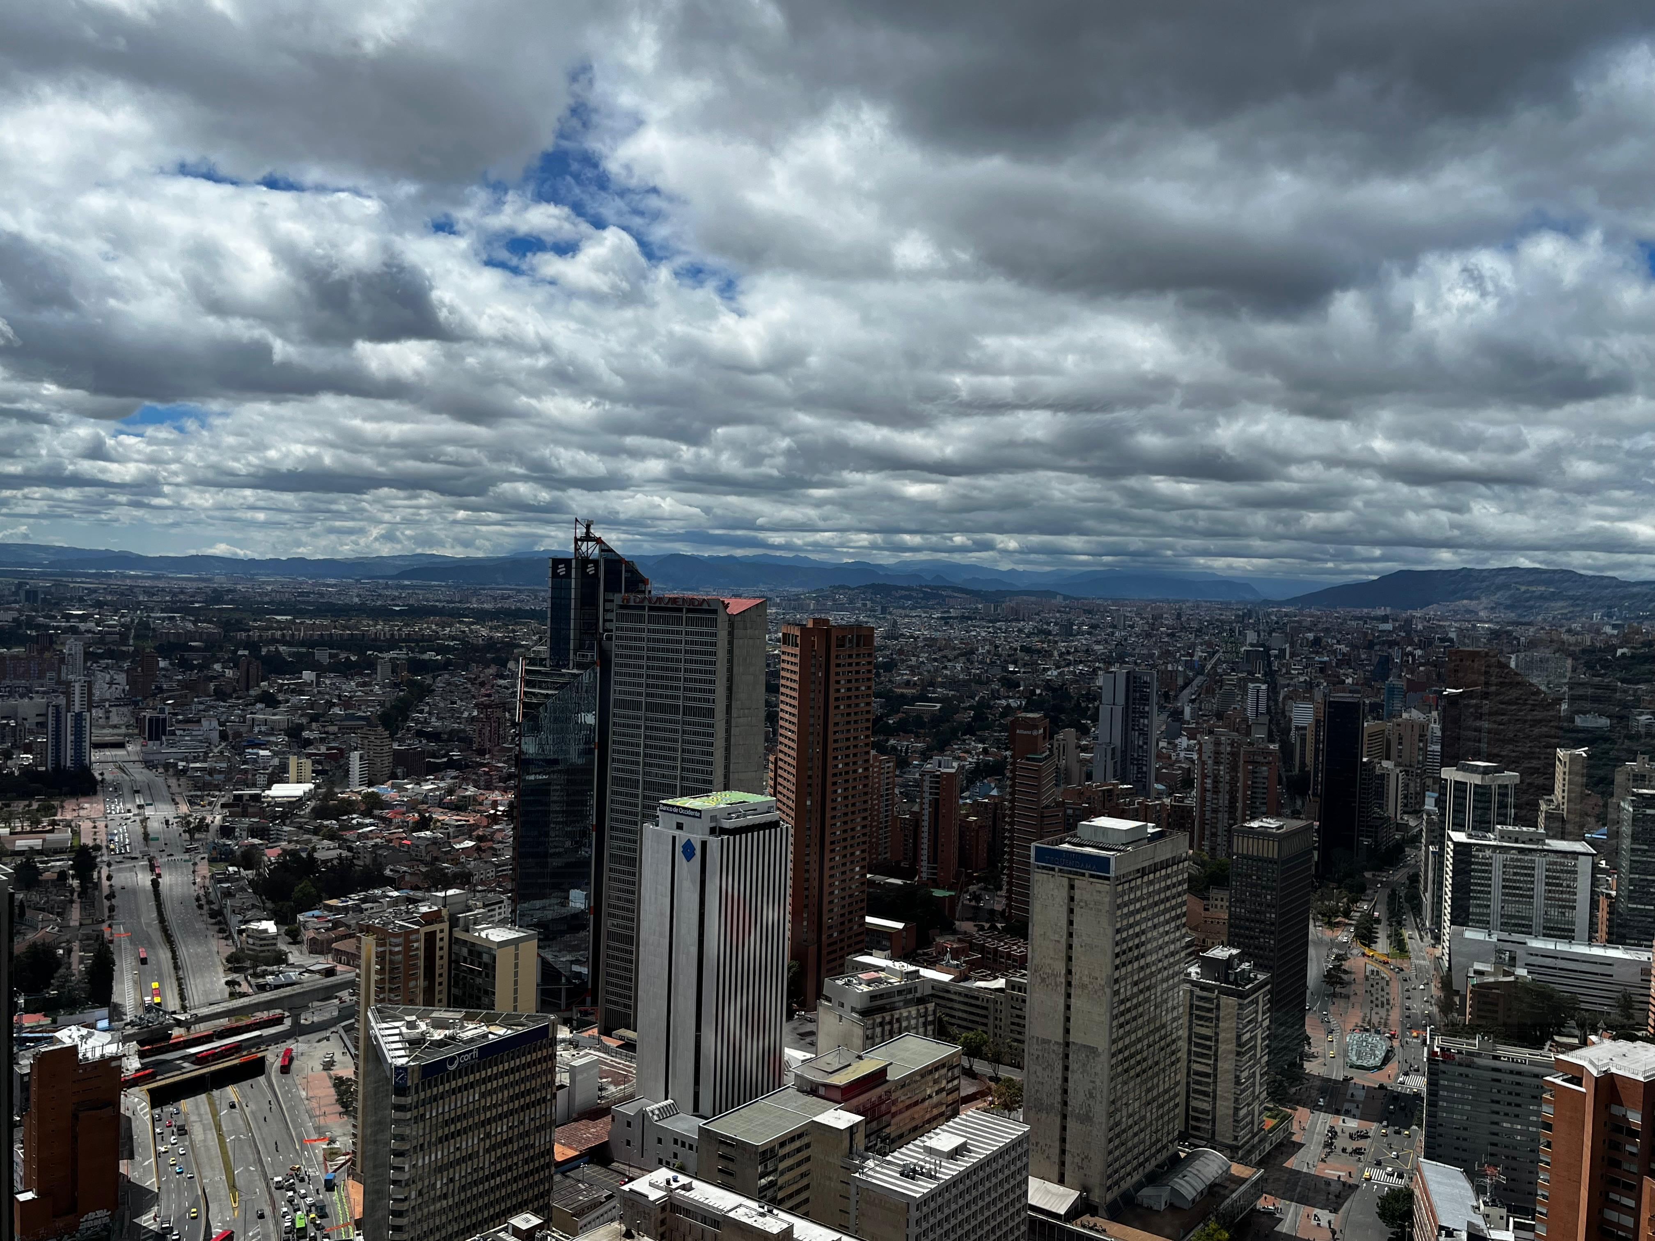
Boletín de Calidad del Aire del Ideam
Publicación No. 08
Edición agosto-septiembre 2026
Este boletín presenta la descripción del comportamiento de algunas variables atmosféricas y su incidencia en los fenómenos más relevantes en la dinámica de la calidad del aire, aportando insumos importantes para la construcción de nuevo conocimiento de la atmósfera y su relación con posibles episodios de contaminación, con impacto regional o local.
Se recomienda el seguimiento diario de los diferentes boletines de pronóstico y de alertas emitidos por el Ideam:
https://www.ideam.gov.co/sala-de-prensa/boletines

Slide 3


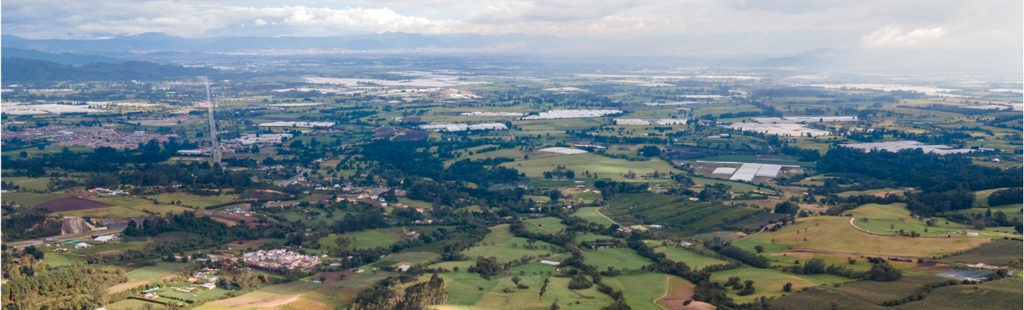
CONTENIDO
Boletín Calidad del Aire
Panorama nacional del comportamiento de la precipitación y temperatura durante el mes de agosto 2026.
Monitoreo de focos de calor (Firms), pronóstico de aerosoles de combustión de biomasa (CAMS) y pronóstico de carbono negro (GMAO; NASA) para el mes de agosto 2026.
Seguimiento de las condiciones climatológicas para el mes de agosto 2026.
Recomendaciones
Seguimiento: Durante el mes de agosto se destaca el siguiente evento / fenómeno que podría representar incidencia sobre la calidad del aire, con posibles impactos regionales o locales:
Incendios de la cobertura vegetal
Actividad Volcán Puracé
Predicción: Para el mes de septiembre se presenta la proyección de las variables climatológicas de mayor relevancia con posible repercusión en la calidad del aire, tales como la precipitación y la temperatura. Así mismo, se presentan otros factores determinantes como la proyección de la amenaza por incendios.

Slide 4
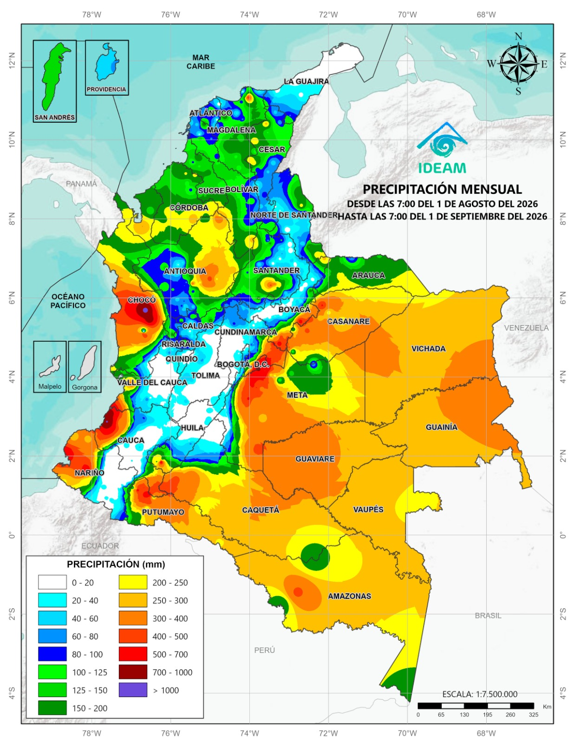

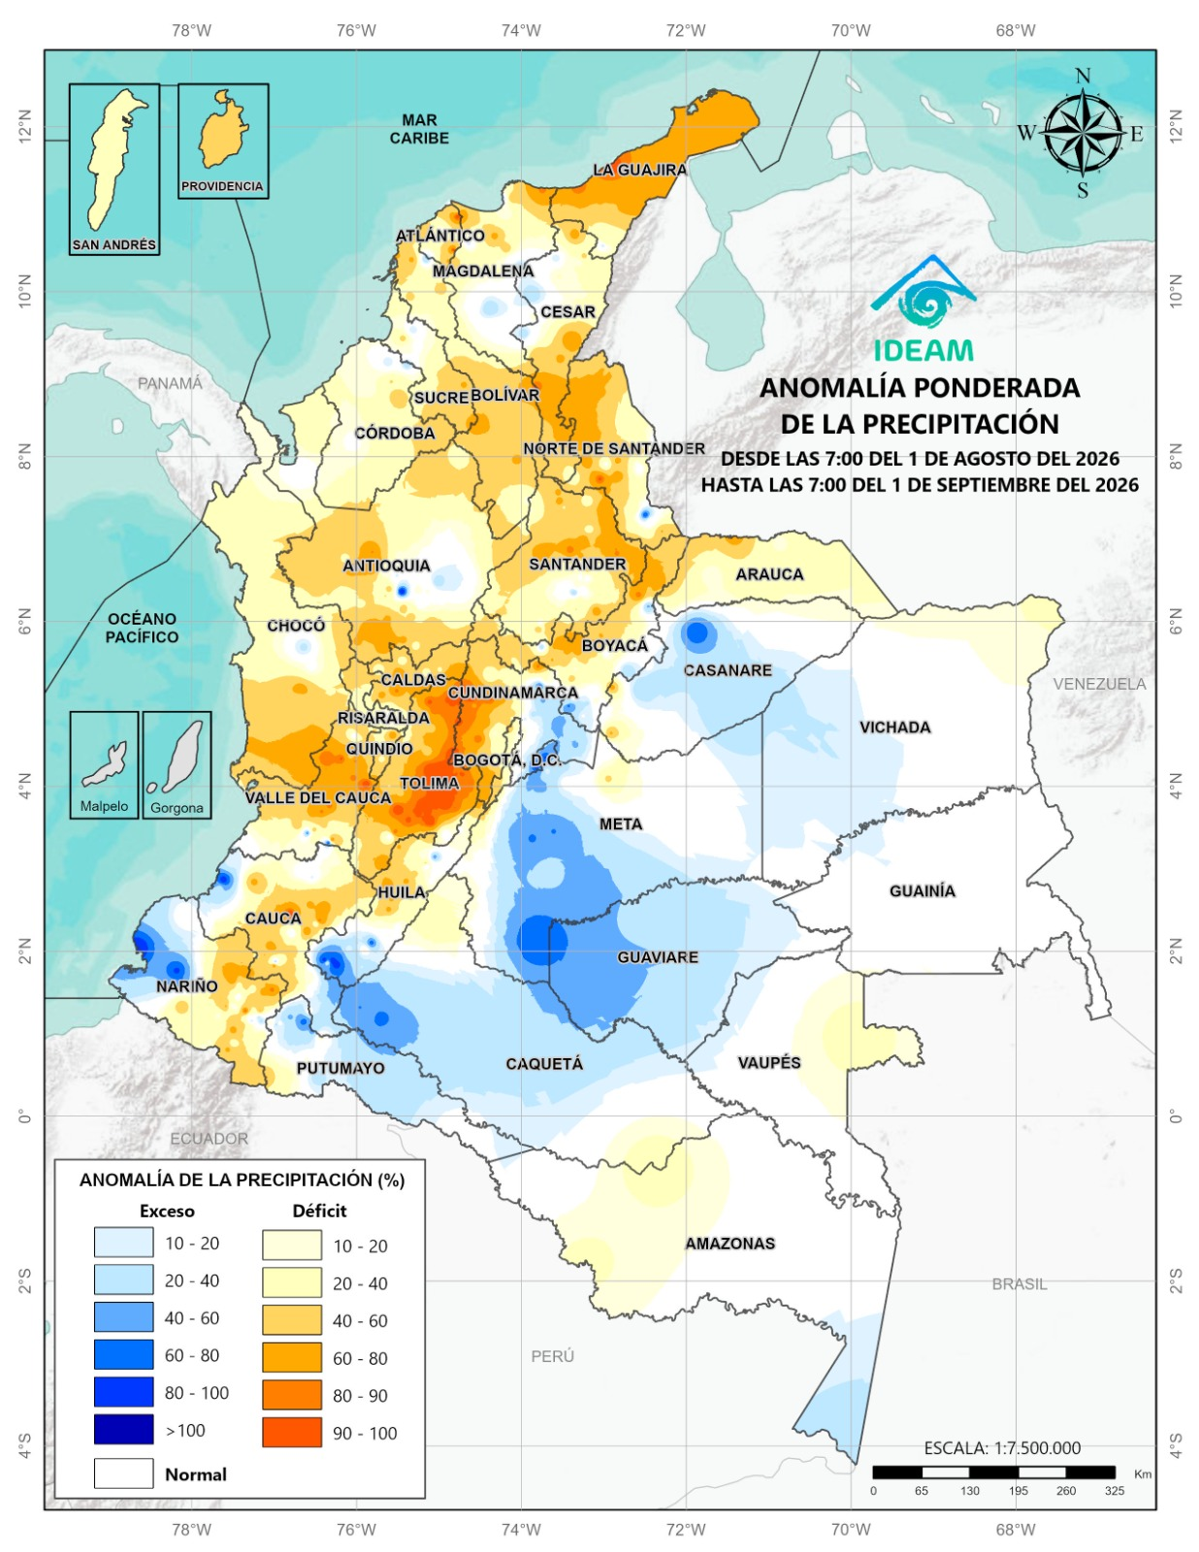
Precipitación acumulada y anomalía de lluvia a partir de 2026-08-01 07:00 HCL hasta las 07:00 HCL 2026-09-01 para Colombia
Panorama nacional precipitación mensual y anomalía ponderada de la precipitación mes de agosto
Anomalía ponderada de la precipitación del 01 de agosto al 01 de septiembre de 2026
Precipitación mensual del 01 de agosto al 01 septiembre de 2026
La temporada seca o de menos lluvias de mitad de año en gran parte del país estará supeditada, durante el mes de agosto, al paso de ondas tropicales. Por tal razón se recomienda estar atentos ante la posibilidad de amenazas de origen hidrometeorológico como son los incendios de la cobertura vegetal, los deslizamientos de tierra y las crecientes súbitas.
El día más lluvioso, a nivel nacional, fue el 16 de agosto 2026, con una precipitación total de 9665.8 mm. A nivel de estación y/o municipio, se presentó un registro máximo del mes, con 198,7 mm en 24 horas, en la estación APTO EL CARAÑO en el municipio de Quibdó, departamento de Chocó, el día 28 de agosto 2026.
Durante el mes de agosto del presente año se han identificado lluvias con bajos acumulados (marcados en tonos blancos) en la península de La Guajira y el centro y sur de la región Andina. Por el contrario, se han observado lluvias con elevados acumulados (indicadas en tonos rojos oscuros) en áreas de los
departamentos de Chocó y Cauca.
En lo corrido del mes de agosto, de acuerdo con la anomalía ponderada de la lluvia, se observaron déficits mayores al 90 % (indicados en tonos rojos) en áreas de La Guajira, Norte de Santander, occidente de Cundinamarca, Tolima, noreste de Valle del Cauca y oriente de Nariño. En contraste se reportaron excesos de lluvia, mayores al 90 % (representados en tonos azules oscuros) en el sur de Huila y área costera de Cauca y Nariño.
31 de agosto de 2026. Fuente: IDEAM, 2026.

Slide 5

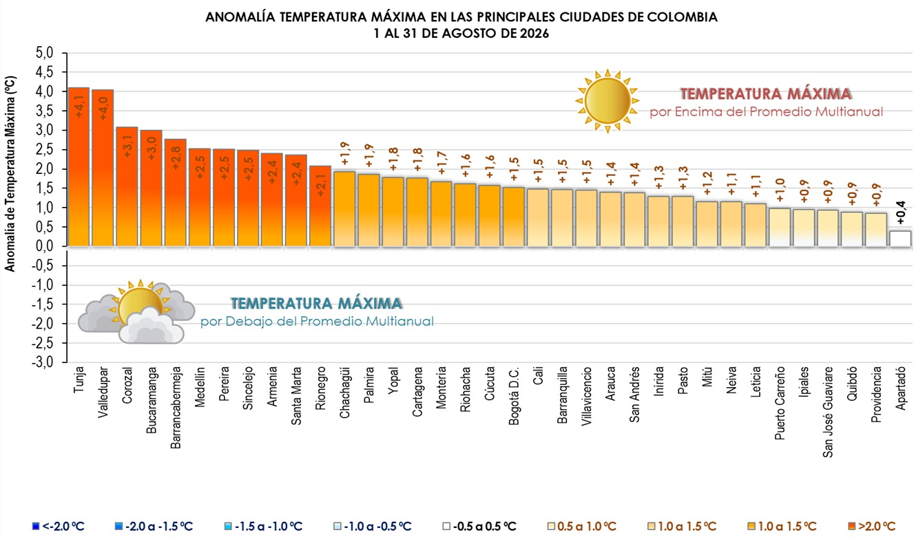

Panorama nacional
Temperatura mensual (Información preliminar)
Agosto 2026
TEMPERATURA MÁXIMA Y MÍNIMA:
Durante agosto de 2026, las temperaturas presentaron variaciones a nivel nacional, registrándose los valores más altos y bajos en diferentes regiones del país. La temperatura máxima del mes fue de 42.9 °C, registrada el 10 de agosto 2026, en la estación APTO ALFONSO LÓPEZ PUMAREJO, municipio de Valledupar, departamento de Cesar. Por su parte, la temperatura mínima alcanzó -0.2 °C, registrada en la estación CERINZA, municipio de Cerinza, departamento de Boyacá, el 12 de agosto 2026.
31 de agosto de 2026. Fuente: OSPA - IDEAM, 2026.

Slide 6
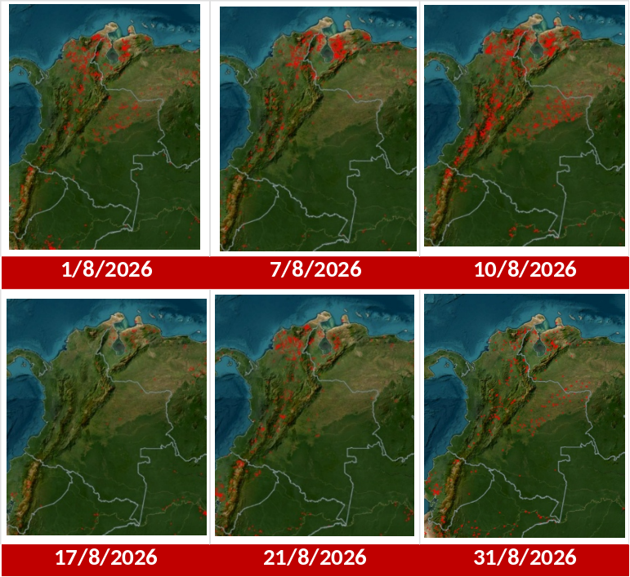
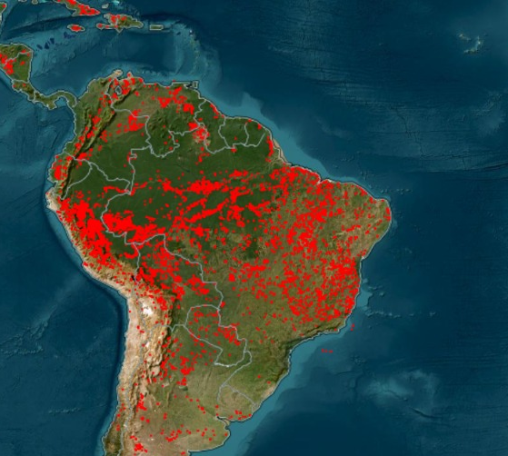


Panorama nacional
Puntos de calor – Firms
Agosto 2026
Incendios de la cobertura vegetal:
A partir del monitoreo satelital (teledetección) de los puntos de calor, efectuado mediante el sistema FIRMS de la NASA, se presenta un aumento en los puntos de calor en la primera quincena del mes los cuales actualmente se encuentran concentrados principalmente en las regiones Caribe, sectores puntuales del norte y sur de la región Andina y sur de la región Pacífica.​ Se identifica a mediados del mes de agosto una disminución en el número de puntos de calor, (en su mayoría por condiciones secas), en el territorio nacional.
Es importante considerar que los registros de incendios obtenidos en campo no son comparables con los registros de emisiones de radiación térmica presentados en FIRMS de la NASA, los cuales se obtienen mediante detección satelital, ya que:
La cantidad de focos no implica el número de incendios (varios focos pueden ser puntos calientes de un solo incendio).
La cantidad de focos no es igual a la totalidad de incendios que se presentan en un momento, pueden ser simplemente registros de temperaturas similares a las emanadas por incendios, pero procedentes de otras fuentes.
No todos los incendios que se presentan en un momento dado son registrados por los satélites (en ocasiones la presencia de nubes y la topografía podrían ocultar los incendios).
Incendios – Puntos de calor.
Fuente: FIRMS Información de incendios para el sistema de gestión de recursos, NASA, 31 de agosto 2026.
Incendios – Puntos de calor.
Fuente: FIRMS Información de incendios para el sistema de gestión de recursos, NASA, 2026.
Durante agosto de 2026 se observó un aumento de presencia de puntos de calor sobre el territorio colombiano, condiciones propias del inicio de la segunda temporada menos lluviosa del año, sobre todo en la región Caribe y la región Andina. Al inicio del mes, la mayor actividad se concentró en sectores del centro de la región Caribe y sur de la región Andina. Posteriormente, entre el 16 de agosto y el 19 de agosto, se evidenció el aumento en los contenidos de humedad tanto en la atmósfera como en superficie el cual favoreció la disminución de la incidencia de radiación solar en superficie y por ende de los puntos de calor, esto consecuente con el día de mayor precipitación (16/08/2026), que se evidenció el 17 de agosto 2026 . De acuerdo con la información de incendios del sistema FIRMS de la NASA, durante los últimos días de agosto, la distribución de los puntos de calor se concentró principalmente hacia la región Caribe y región Andina, retomando un patrón similar al observado al inicio del período (que, en la mayoría de los casos pueden estar relacionados con incendios de la cobertura vegetal), lo cual podría representar en dichas regiones un deterioro a la calidad del aire por aerosoles procedentes de la quema de biomasa.

Slide 7
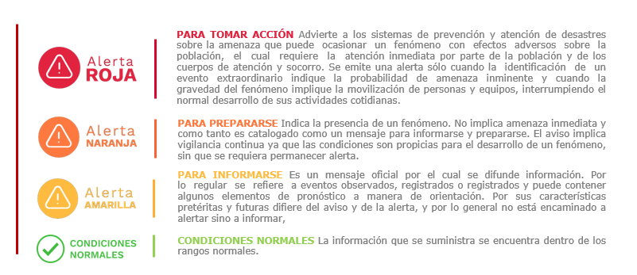
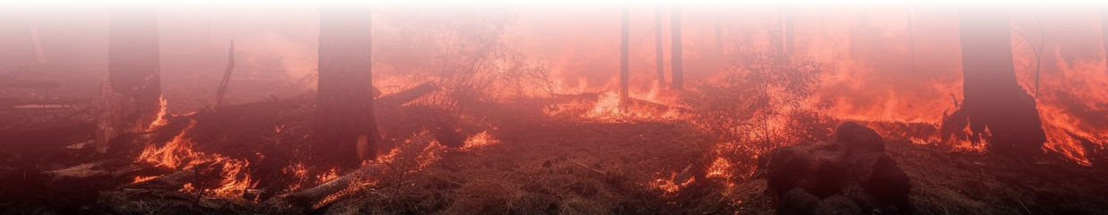
Durante el mes de agosto se
presentó una disminución en las
precipitaciones y aumento en las
temperaturas; persistiendo las condiciones de algún tipo de amenaza por probabilidad de ocurrencia de incendios de la cobertura vegetal, principalmente en
las regiones Caribe y Andina.
¡Consulta aquí los Informes Diarios de Incendios!
https://www.ideam.gov.co/sala-de-prensa/boletines/Bolet%C3%ADn-de-Alertas-por-Pron%C3%B3stico-de-la-Amenaza-por-Incendios-de-la-Cobertura-Vegetal-(BAICV)

Slide 8
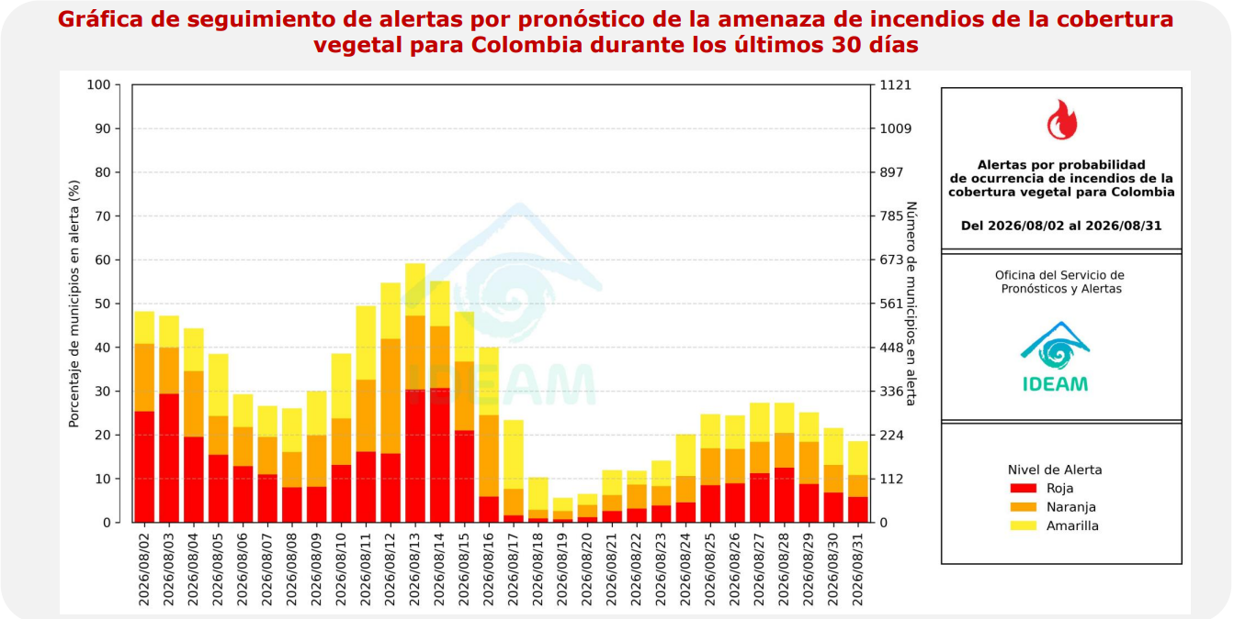
Fuente: IDEAM, 2026.
El eje horizontal presenta la fecha de evaluación de las alertas, el eje vertical izquierdo el porcentaje de municipios * en alerta y el eje vertical derecho el número total de éstos; categorizando las alertas en una barra apilada según su nivel de amenaza: alta (rojo), moderada (naranja) y baja (amarillo).
*Municipios oficiales registrados por el DANE representado el 100% (1121municipios) a la fecha.

Slide 9


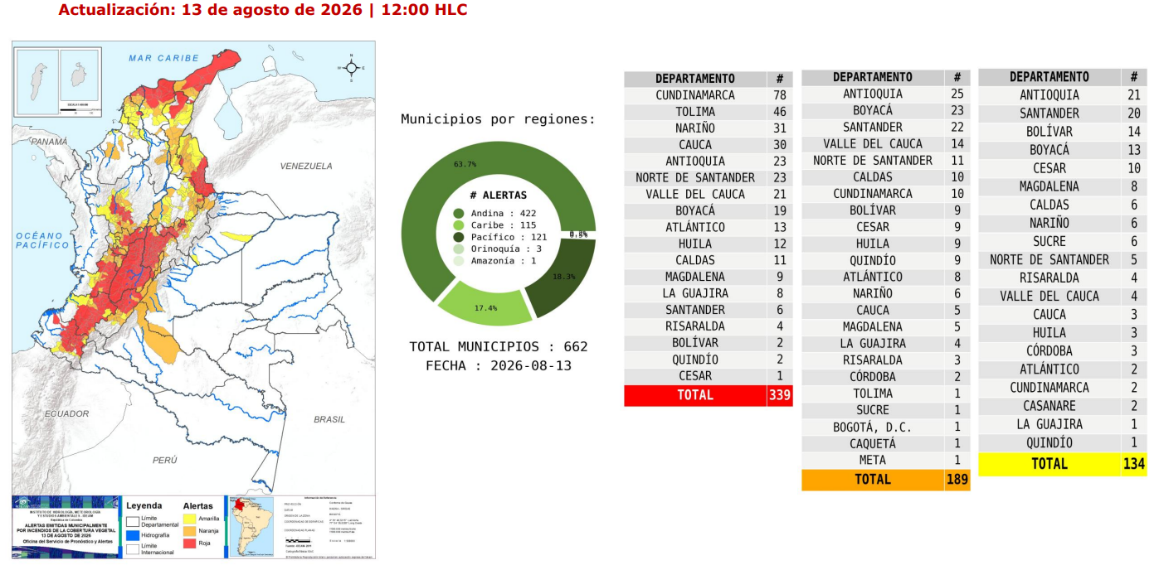
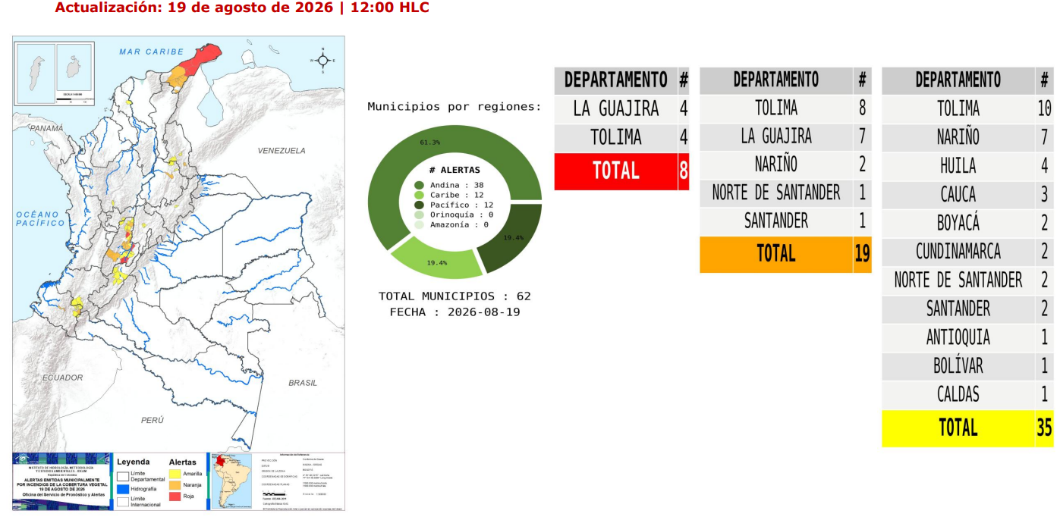
Dia correspondiente al mayor número de alertas
Dia correspondiente al menor número de alertas
De acuerdo con el pronóstico de la amenaza por incendios de la cobertura vegetal en el mes de agosto se tiene que el día que presentó mayores alertas rojas fue el día 13/08/2026 con un total de 339 municipios, destacándose los departamentos de Cundinamarca, Tolima, Nariño, Cauca, entre otros; seguidos por las alertas naranja con un total de 189 municipios y, por último, las alertas amarillas con un total de 134 municipios, para un total de 662 municipios en algún grado de alerta. Por otro lado, se destaca el día 19/08/2026 el cual se evidenció una disminución del número de alertas con un total de 8 municipios en alerta roja, seguido por las alertas naranjas con un total de 19 y, por ultimo, las alertas amarillas con un total de 35 municipios, para un total de 62 municipios en algún grado de alerta. Esto debido al aumento de las precipitaciones en varios sectores del país. El día 16/08/2026 fue el más lluvioso del mes de agosto, consecuente con la disminución de las alertas por incendios de la cobertura vegetal, comportamiento que se evidenció a partir de esa fecha. La ocurrencia de estos incendios incide significativamente en el detrimento de la calidad del aire en las zonas donde se presentan, sumado a la ausencia o bajas precipitaciones y vientos de moderada intensidad, desfavoreciendo procesos de dispersión de contaminantes y de lavado de la atmósfera.
Boletines incendios de la cobertura vegetal.
Fuente: IDEAM, 2026.

Slide 10

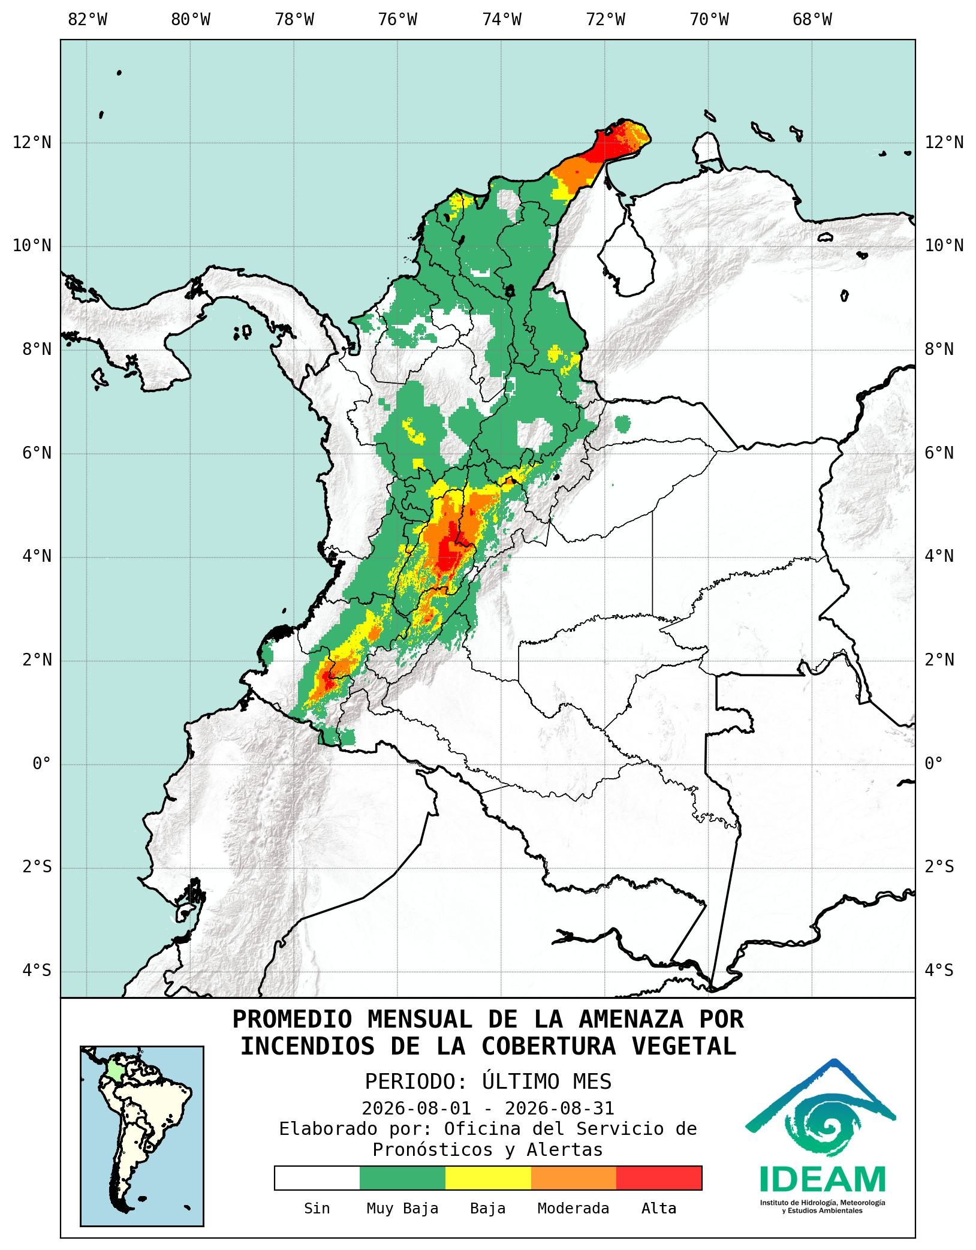
Promedio de la amenaza por incendios de la cobertura vegetal
Promedio mensual de la amenaza por incendios de la cobertura vegetal agosto 2026
En el mapa se presenta el promedio de la amenaza, entendida como la estimación promedio de la probabilidad para la ocurrencia de incendios de la cobertura vegetal, en relación con las condiciones de humedad en las coberturas vegetales durante el mes de agosto de 2026, de acuerdo con el Sistema de Información Geográfica para Prevención de Incendios (SIGPI).
Las condiciones de amenaza para la ocurrencia de incendios estuvieron muy bajas en sectores de la región Caribe, sectores puntuales de la región Andina y oriente del sur de la región Pacífica; condiciones bajas en sectores puntuales de la Guajira, sectores puntuales de la región Andina y sectores puntuales del sur de la región Pacífica; condiciones moderadas, presentándose esta condición en el norte de la región Caribe y centro y sur de la región Andina; ocurrencia de incendios alta en el norte de La Guajira, sectores puntuales de Cundinamarca, en el Tolima, en el norte del Huila y en el norte de Nariño, y, por último, para gran parte del resto del territorio se presentó una condición sin amenaza para la ocurrencia de incendios.
Modelo SIGPI de la OSPA. Este modelo se corre a diario y se extrae el promedio para el mes de agosto.
Fuente: IDEAM, 2026.

Slide 11

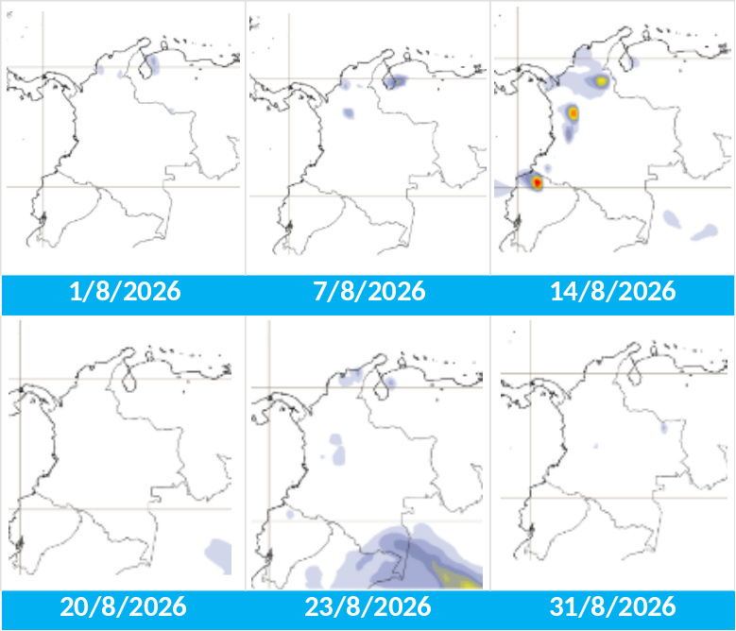

Pronóstico de material contaminante:
Aerosoles de combustión de biomasa
Pronóstico de aerosoles de combustión de biomasa:
Aerosoles totales y de combustión de biomasa:
Los aerosoles atmosféricos son pequeñas partículas o gotitas de líquido que se encuentran suspendidas en la atmósfera. Pueden originarse a partir del polvo del desierto, erupciones volcánicas e incendios forestales, también la actividad humana.
La profundidad óptica del aerosol es una medida de la cantidad total de aerosol en una columna vertical de la atmósfera. Los pronósticos de CAMS proporcionan valores para la profundidad óptica del aerosol total, así como individualmente para aerosoles de combustión de biomasa.
Profundidad óptica del aerosol de combustión de biomasa a 550 nm.
Fuente: proporcionada por CAMS (Servicio de Monitoreo de la Atmósfera de Copernicus), 2026.
De acuerdo con el modelo global de pronóstico de aerosoles de combustión de biomasa (efectuado a partir del conjunto de satélites Sentinel del Programa de Observación de la Tierra), proporcionado por CAMS, el Servicio de Monitoreo de la Atmósfera de Copernicus, durante el mes de agosto no se observaron concentraciones significativas de aerosoles por combustión de biomasa a lo largo del territorio colombiano. Sin embargo, el día 14 de agosto 2026 se observa un incremento en la concentración de este contaminante en zonas puntuales de los departamentos de Antioquia y Cesar, probablemente causado por el aumento de los incendios de la cobertura vegetal a nivel nacional. Así mismo se evidencia que el 23 de agosto 2026 aumento este contaminante hacia el sur del país en la región Amazónica, probablemente debido a la temporada de incendios que se presenta anualmente en la Amazonía, razón por la cual se observa en el territorio colombiano el ingreso de masas de aire cargadas con aerosoles provenientes de la quema de biomasa originada en la selva Amazónica (del Brasil y Bolivia principalmente).
Es de precisar que los modelos globales de pronóstico proporcionan información indicativa, adecuadas para orientar acerca de las tendencias en la distribución global de los contaminantes atmosféricos, por lo cual es muy importante el seguimiento a la calidad del aire a partir del monitoreo mediante estaciones en tierra; así las cosas, se recomienda que las autoridades ambientales en jurisdicción de áreas de amenaza por incendios de la cobertura vegetal, refuercen y/o continúen con el monitoreo y seguimiento, con el fin de detectar variaciones anómalas en superficie que puedan representar algún tipo de afectación sobre la salud de la población expuesta, y en dado caso, declaren oportunamente los estados excepcionales de prevención, alerta o emergencia ante eventuales episodios de contaminación atmosférica.

Slide 12
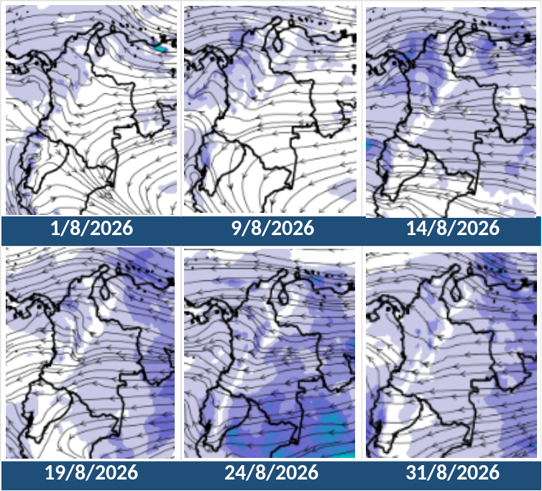

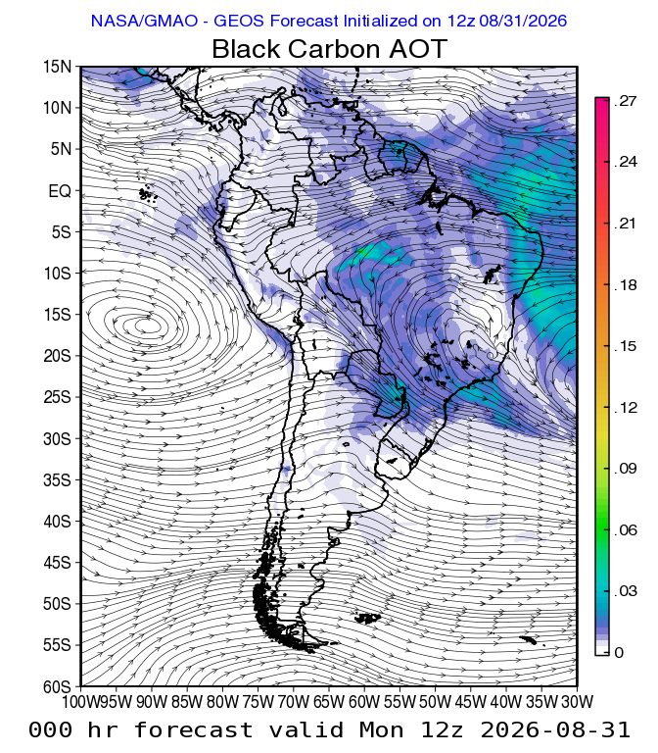

Pronóstico de material contaminante:
Carbono Negro
Pronóstico de Carbono Negro:
Carbono negro:
El Carbono negro es un aerosol que se encuentra contenido en el material particulado fino (PM2,5) y se compone esencialmente por carbón. Su principal fuente de emisión es la combustión incompleta de combustibles fósiles y de biomasa.
El Carbono negro se produce al quemar celulosa, por lo que usualmente se emplea como marcador o trazador de la combustión de biomasa generada a partir de los incendios de la cobertura vegetal. La profundidad óptica del aerosol es una medida de la cantidad total del aerosol en una columna vertical de la atmósfera.
Pronóstico de Carbono negro – Profundidad óptica del aerosol.
Fuente: Global Modeling and Assimilation Office - GMAO de la NASA, 2026
.
De acuerdo con el modelo global de pronóstico de Carbono negro (efectuado a partir del Sistema de Observación de la Tierra Goddard - GEOS-5), proporcionado por GMAO, la Oficina Global de Modelado y Asimilación de la NASA, se observaron concentraciones levemente aumentadas de este contaminante en lo transcurrido de la segunda quincena del mes de agosto 2026, principalmente en las regiones Caribe y Amazonia, es decir al norte y sur del país. Las concentraciones previstas permanecieron dentro de rangos mínimos sin representar un aporte significativo a la carga regional de este contaminante.
Es de precisar que los modelos globales de pronóstico proporcionan información indicativa, por lo cual es muy importante el seguimiento a la calidad del aire a partir del monitoreo mediante estaciones en tierra; así las cosas, se recomienda que las autoridades ambientales en jurisdicción de áreas de amenaza por incendios de la cobertura vegetal, refuercen y/o continúen con el monitoreo y seguimiento, con el fin de detectar variaciones anómalas en superficie que puedan representar algún tipo de afectación sobre la salud de la población expuesta, y en dado caso, declaren oportunamente los estados excepcionales de prevención, alerta o emergencia ante eventuales episodios de contaminación atmosférica.

Slide 13
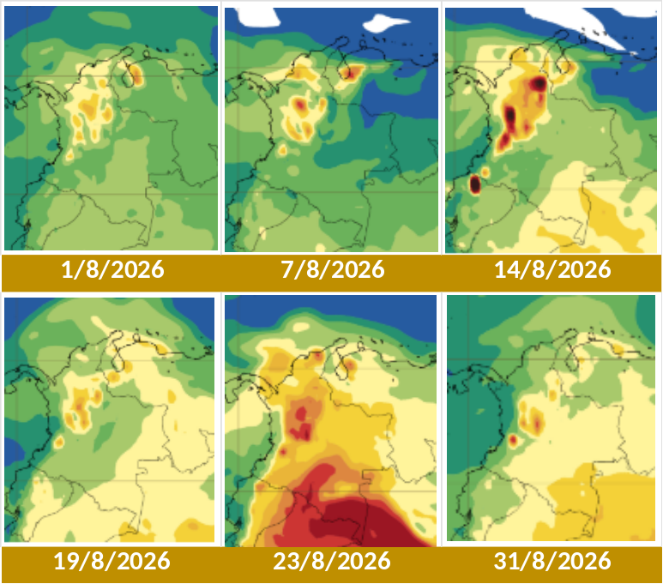
Pronóstico de material contaminante:
Monóxido de Carbono
Pronóstico Monóxido de Carbono:
Monóxido de Carbono:
En la tierra constantemente hay emisiones de gases por procesos de combustión, en la mayoría de las situaciones, la combustión no es completa y los incendios o la quema de combustibles fósiles producen una mezcla de gases, que incluyen dióxido de carbono, metano y monóxido de carbono.
Los pronósticos de CAMS, permite observar de manera global y regional las concentraciones de monóxido de carbono que se encuentran en la atmósfera.
Pronostico Monóxido de Carbono a 850 hPa (PPBV).
Fuente: proporcionada por CAMS (Servicio de Monitoreo de la Atmósfera de Copernicus), 2026.
De acuerdo con el modelo global de pronóstico de Monóxido de Carbono (efectuado a partir del conjunto de satélites Sentinel del Programa de Observación de la Tierra), proporcionado por CAMS, el Servicio de Monitoreo de la Atmósfera de Copernicus, como resultado del pronóstico observado, durante agosto de 2026 se observó en el pronostico el ingreso y transporte de masas de aire con presencia de CO sobre diferentes sectores del territorio nacional. Este comportamiento se presentó principalmente en la región Andina, el sur de la región Caribe, el centro y sur de la región Pacífica y la región Amazónica, con un incremento más evidente durante la segunda quincena del mes. La distribución espacial y la trayectoria de estas masas de aire sugieren la influencia tanto de fuentes regionales como del transporte de contaminantes desde zonas externas al territorio nacional donde se presenta actividad de quema de biomasa, particularmente en sectores de la Amazonía durante los meses de agosto, septiembre y octubre. Asimismo, los incendios de la cobertura vegetal registrados en Colombia pueden contribuir de manera adicional a las concentraciones de CO observadas sobre el territorio nacional. El incremento de este contaminante constituye un indicador de procesos de combustión y puede estar asociado, entre otras fuentes, a la quema de biomasa. De acuerdo con las imágenes de pronóstico, las masas de aire con presencia de CO presentaron una trayectoria hacia el norte y centro del territorio nacional, lo que podría favorecer el transporte y la distribución regional de este contaminante.
Es de precisar que los modelos globales de pronóstico proporcionan información indicativa, adecuadas para orientar acerca de las tendencias en la distribución global de los contaminantes atmosféricos, por lo cual es muy importante el seguimiento a la calidad del aire a partir del monitoreo mediante estaciones en tierra; así las cosas, se recomienda que las autoridades ambientales en jurisdicción de áreas de amenaza por incendios de la cobertura vegetal, refuercen y/o continúen con el monitoreo y seguimiento, con el fin de detectar variaciones anómalas en superficie que puedan representar algún tipo de afectación sobre la salud de la población expuesta, y en dado caso, declaren oportunamente los estados excepcionales de prevención, alerta o emergencia ante eventuales episodios de contaminación atmosférica.

Slide 14

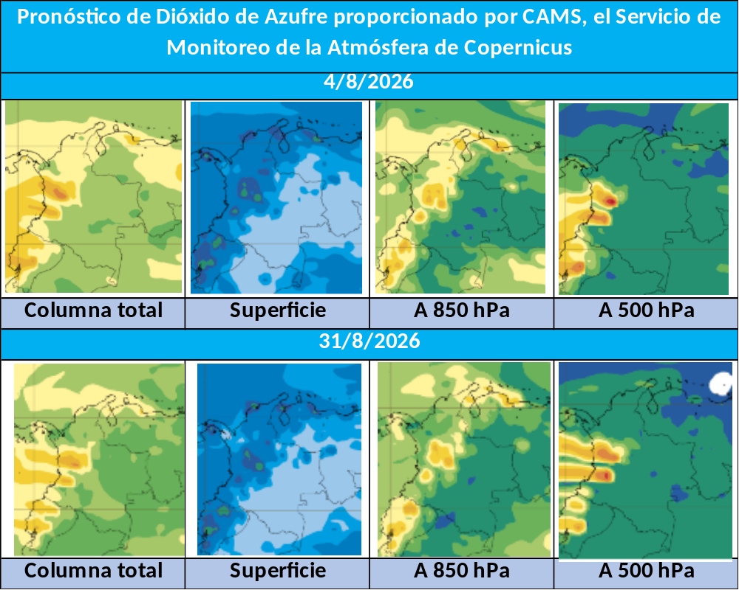
Panorama nacional de posibles afectaciones a la calidad del aire, asociadas al nivel de actividad del Volcán Puracé, agosto 2026
Panorama nacional de posibles afectaciones a la calidad del aire
Dióxido de Azufre (SO2)
A partir del modelo global de pronóstico de dióxido de azufre (SO₂) proporcionado por CAMS, se compararon las condiciones atmosféricas correspondientes a los días 4 y 31 de agosto de 2026, observándose un comportamiento espacial muy similar entre ambas fechas. A nivel de superficie, se pronosticaron concentraciones medio-bajas sobre las regiones Andina, Caribe y Pacífica, mientras que la Orinoquía y la Amazonía mantuvieron concentraciones bajas o prácticamente nulas durante el período analizado. A 850 hPa, las mayores concentraciones pronosticadas se localizaron de manera consistente en sectores de los departamentos de Cauca y Valle del Cauca y centro de la región Andina. En el nivel de 550 hPa, se observaron focos localizados de concentraciones altas en dichas áreas y concentraciones bajas en el resto del territorio. Este escenario difiere de los meses anteriores, en los que dichas regiones registraban valores prácticamente nulos. Finalmente, la columna total mostró una distribución más homogénea del contaminante, con una tendencia a concentraciones medias sobre las costas Pacífica y Caribe, mientras que hacia el interior y el oriente del país predominaron concentraciones medio-bajas, reflejando una concentración atmosférica moderada y una distribución regional relativamente estable del SO₂ durante el mes de agosto.
Las variaciones observadas en el volcán Puracé - cadena volcánica Los Coconucos indican que el sistema continúa evolucionando y es posible que se continúen presentando emisiones y caídas de ceniza, de acuerdo con la dirección predominante de los vientos. Esta dispersión podría presentarse en mayor medida hacia el norte y occidente del departamento de Cauca y norte del departamento del Huila. Sin embargo, es muy importante aclarar que, los mayores impactos se producirían a alturas entre 850 hPa (1500 metros) y 500 hPa (5500 metros). En superficie su impacto podría ser considerablemente menor y su dispersión podría darse principalmente hacia los departamentos de Cauca, Huila y Nariño.
Pronostico dióxido de azufre (SO2). Fuente: proporcionada por CAMS, el Servicio de Monitoreo de la Atmósfera de Copernicus, 2026.
Es de precisar que los modelos globales de pronóstico proporcionan información indicativa, por lo cual es muy importante hacer seguimiento al comportamiento de este contaminante, a partir del monitoreo mediante estaciones en tierra; así las cosas, se recomienda que las autoridades ambientales en jurisdicción del área de amenaza volcánica (CRC y CAM), refuercen y/o continúen con el monitoreo y seguimiento, con el fin de detectar variaciones anómalas en superficie que puedan representar algún tipo de afectación sobre la salud de la población expuesta, y en dado caso, declaren oportunamente los estados excepcionales de prevención, alerta o emergencia ante eventuales episodios de contaminación atmosférica.

Slide 15
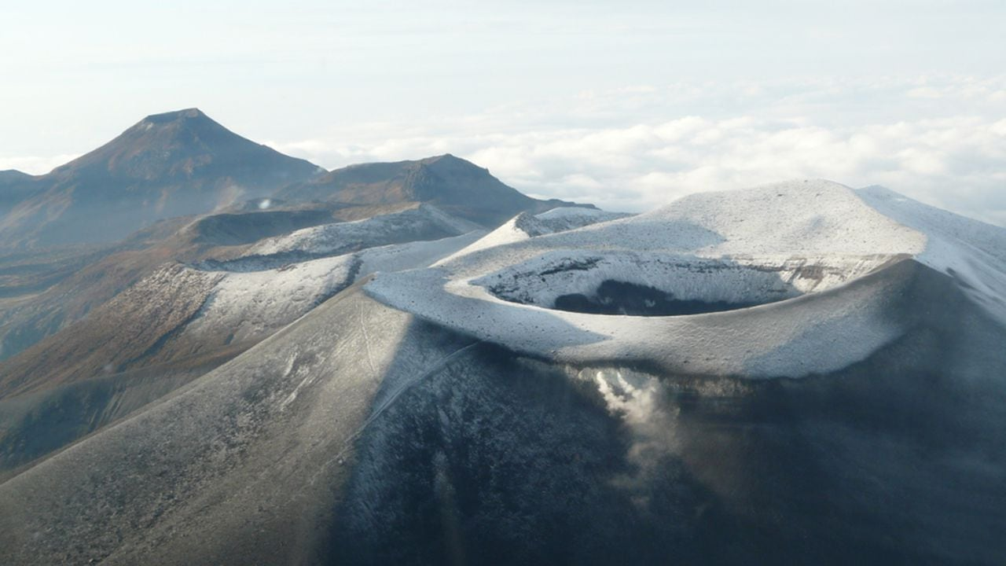
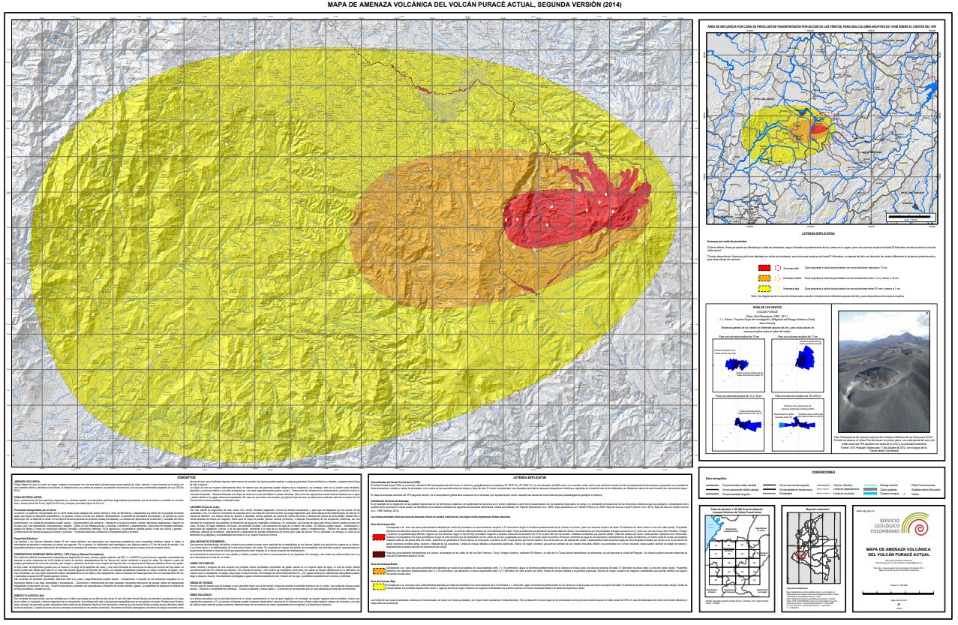

Panorama nacional de posibles afectaciones a la calidad del aire, asociadas al nivel de actividad del Volcán Puracé, Agosto 2026
Panorama nacional de posibles afectaciones a la calidad del aire
Emisiones de contaminantes atmosféricos
El monitoreo de gases muestra que continúan las emisiones de dióxido de azufre (SO2) y persiste el registro ascendente de la concentración de dióxido de carbono (CO2) medido en suelo (Boletín extraordinario 31/08/2026, SGC). . No se han registrado anomalías térmicas asociadas al fondo del cráter, de acuerdo con la información publicada en plataformas de información satelital. Desde las 2:00 p. m. del 31 de agosto 2026 se registraron dos emisiones de ceniza que, debido a las condiciones meteorológicas adversas de alta nubosidad, no pudieron ser confirmadas visualmente mediante las cámaras de vigilancia volcánica (Boletín extraordinario 31/08/2026, SGC).
Se mantiene en el registro un predominio de las señales sísmicas asociadas a la dinámica de fluidos en los conductos volcánicos, especialmente de tipo tremor (TR), que continúan localizándose bajo el cráter del volcán Puracé con profundidades menores a 1 km.
Entre los contaminantes presentes en las emisiones volcánicas, y que representan los mayores riesgos se encuentran: el dióxido de azufre (SO2), el monóxido de Carbono (CO), el ácido sulfhídrico (H2S), el dióxido de carbono (CO2), el ácido fluorhídrico (HF) y el ácido clorhídrico (HCl), entro otros.
El SO2 puede ser perjudicial para la salud de los humanos en su forma gaseosa y también porque se oxida formando aerosoles sulfatados. Por su parte, la ceniza puede generar reducción en la visibilidad por la presencia de partículas en suspensión, y afectar a grupos sensibles y personas con problemas respiratorios.
Consulte con mayor detalle en:
https://www2.sgc.gov.co/sgc/volcanes/VolcanPurace/Paginas/boletines-volcan-purace.aspx
Mapa de amenaza Volcán Puracé
Volcán Puracé – cadena volcánica de Los Coconucos, se encuentra localizado en el departamento del Cauca.
Foto: Servicio Geológico Colombiano.
El mapa de amenaza del volcán Puracé Actual (VPA) se fundamenta en la evaluación de la amenaza volcánica; producto del análisis de la información geológica de detalle. (SGC).
Volcán Puracé – cadena volcánica de Los Coconucos | Foto: Cortesía: Servicio Geológico Colombiano..
El volcán Puracé Actual (VPA) se encuentra ubicado al NE del departamento del Cauca en Colombia, geográficamente se localiza 02°18'50'' N y 76°23'50'' W, con una elevación de 4640 msnm; es un estrato volcán activo cuya actividad reciente ha sido principalmente de tipo explosivo, generando una variedad de flujos piroclásticos, oleadas y caídas de piroclastos, a los cuales se han asociado ondas de choque y flujos de lodo. (Servicio Geológico Colombiano).
De acuerdo con lo informado por el Servicio Geológico Colombiano, en el boletín del 1 de agosto, El estado de alerta del VOLCÁN PURACÉ – CADENA VOLCÁNICA LOS COCONUCOS cambia a NARANJA: Volcán con cambios importantes en los parámetros monitoreados. Desde el pasado 20 de julio se ha registrado un aumento continuo en la actividad del volcán Puracé – CVLC, tal y como fue reportado en los últimos boletines semanales. (Boletín Extraordinario 1/08/2026, SGC).
A la fecha, los cambios en la actividad volcánica que han llegado a niveles que corresponden al estado de alerta Naranja: Aumento en la energía sísmica del tremor continuo y de las señales asociadas a las emisiones de ceniza. Persistencia del proceso de deformación del suelo del sector comprendido entre los volcanes Puracé, Piocollo y Curiquinga. (Boletín Extraordinario 31/08/2026, SGC).

Slide 16


Calendario del mes Agosto 2026
“De la información a la acción para proteger la salud y el ambiente”
¿Por qué es importante este día?
Promueve la conciencia sobre la contaminación del aire, sus efectos en la salud y la importancia de protegerlo.
La gestión de la calidad del aire requiere información confiable, investigación, articulación entre instituciones y participación de la ciudadanía.
Desde el IDEAM
SEGUIMIENTO: Compilación de la información reportada por los Sistemas de Vigilancia de Calidad del Aire.
ESTADISTICA: Generación de cifras e indicadores de la calidad del aire del país.
GENERAMOS CONOCIMIENTO: Elaboración de informes, boletines y productos técnicos.
INFORMAMOS: Divulgación para autoridades ambientales, tomadores de decisiones, academia y ciudadanía.
El Día Interamericano de la Calidad del Aire (DIAIRE) se celebra el segundo viernes de agosto de cada año, que para este año correspondió al 14 de agosto 2026.

Slide 17
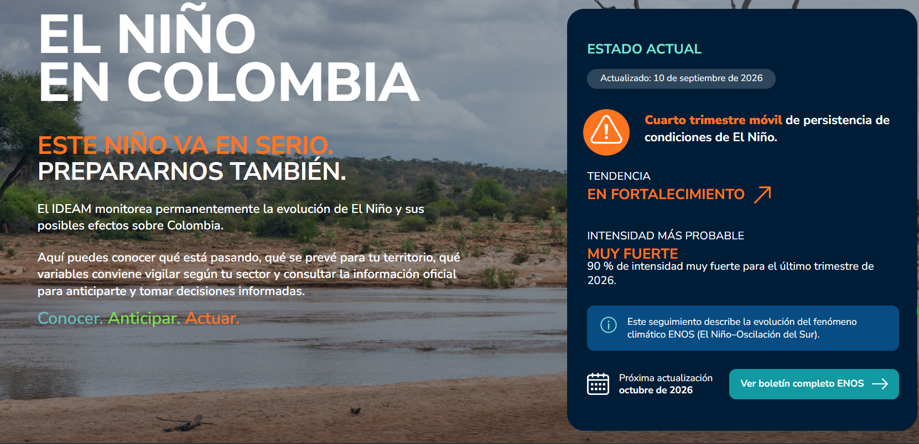
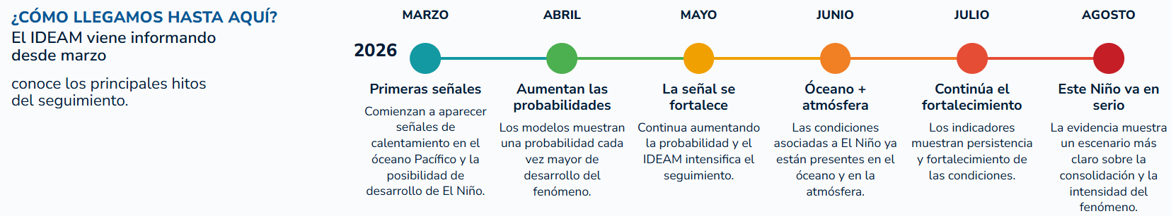
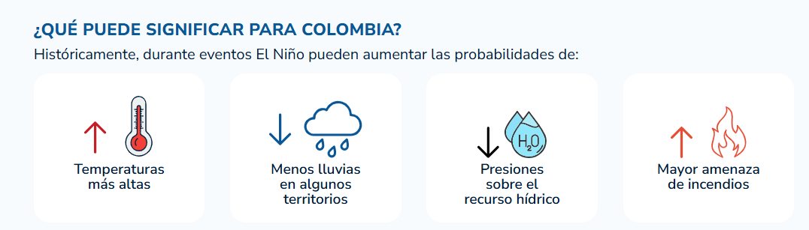
Panorama nacional Fenómeno del niño y afectaciones a la calidad del aire por incendios de la cobertura vegetal
Posible afectación de la calidad del aire
El fenómeno de El Niño puede favorecer un deterioro de la calidad del aire en algunas regiones de Colombia, debido al aumento de las temperaturas, la reducción de las precipitaciones y el incremento del riesgo de incendios de cobertura vegetal. Estos incendios pueden generar mayores emisiones de material particulado (PM₁₀ y PM₂.₅), gases y humo, afectando temporalmente la calidad del aire, especialmente en zonas cercanas a los focos de incendio.
https://ideam.gov.co/sala-de-prensa/noticia/ideam-indica-que-las-condiciones-tipo-el-nino-ya-se-encuentran-presentes?utm_source.
Departamentos destacados con incendios de la cobertura vegetal durante el mes de Agosto 2026:
Tolima, Cundinamarca, Valle del Cauca, Norte de Santander, Boyacá, Nariño, Antioquia, Huila, Magdalena, y La Guajira.
NOTA: El Niño no genera directamente contaminación atmosférica, pero las condiciones secas y cálidas que lo acompañan pueden incrementar la ocurrencia de incendios y, con ello, elevar las concentraciones de contaminantes en el aire.
Fuente:
Fenomeno del Niño | Instituto de Hidrología, Meteorología y Estudios Ambientales

Slide 18

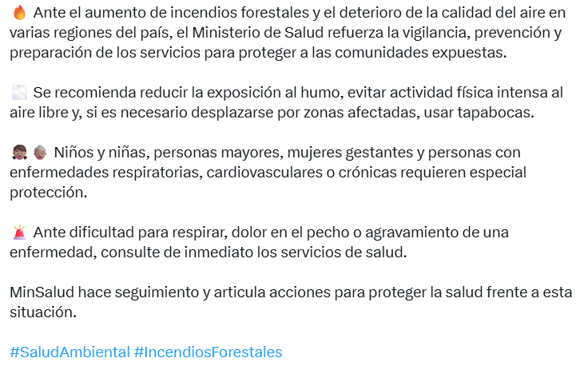
Panorama nacional Fenómeno del niño y afectaciones a la calidad del aire por incendios de la cobertura vegetal
En el boletín N° 123-2026 del 21 de agosto 2026, MinSalud activa respuesta en salud ante el humo de los incendios forestales y el deterioro de la calidad del aire. En respuesta al aumento de los incendios forestales y a las condiciones climáticas caracterizadas por altas temperaturas y reducción de las precipitaciones en diversas regiones del país, según los reportes del IDEAM, el Ministerio de Salud y Protección Social refuerza las estrategias de vigilancia, prevención, atención y comunicación del riesgo para mitigar los impactos en la salud pública asociados a la exposición al humo y al deterioro de la calidad del aire.
La exposición al humo proveniente de incendios forestales puede incrementar la concentración de material particulado en el aire, afectando las vías respiratorias y exacerbando enfermedades crónicas como el asma y la Enfermedad Pulmonar Obstructiva Crónica (EPOC).
https://www.minsalud.gov.co/Comunicaciones/noticias/2026/Paginas/MinSalud-activa-respuesta-en-salud-ante-el-humo-de-los-incendios-forestales-y-el-deterioro-de-la-calidad-del-aire.aspx#search=calidad%20del%20aire
Posible afectación de la calidad del aire
El Ministerio de Salud y Protección Social y el Instituto Nacional de Salud (INS) expidieron la Circular Externa Conjunta 023 del 29 de agosto 2026, con directrices para que las entidades territoriales, las Entidades Administradoras de Planes de Beneficios (EAPB), las Instituciones Prestadoras de Servicios de Salud (IPS) y los demás actores del sistema fortalezcan desde ahora la prevención, la vigilancia, la coordinación y la capacidad de respuesta ante los posibles efectos del Fenómeno de El Niño 2026-2027.
La medida busca anticiparse a los riesgos asociados al aumento de las temperaturas, la disminución de las precipitaciones, la posible escasez de agua, las olas de calor, los incendios forestales, el deterioro de la calidad del aire y el incremento de enfermedades relacionadas con estas condiciones, con especial atención a las poblaciones más vulnerables.
https://www.minsalud.gov.co/Comunicaciones/noticias/2026/Paginas/MinSalud-emite-lineamientos-para-fortalecer-la-preparacion-para-la-respuesta-del-sistema-de-salud-ante-el-Fenomeno-del-ni%C3%B1o.aspx#search=calidad%20del%20aire
Fuente:https://x.com/MinSaludCol/status/2091172055441879238

Slide 19
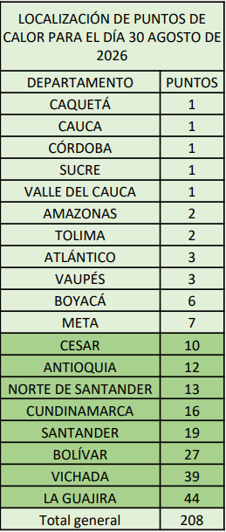
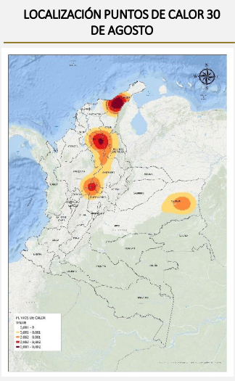
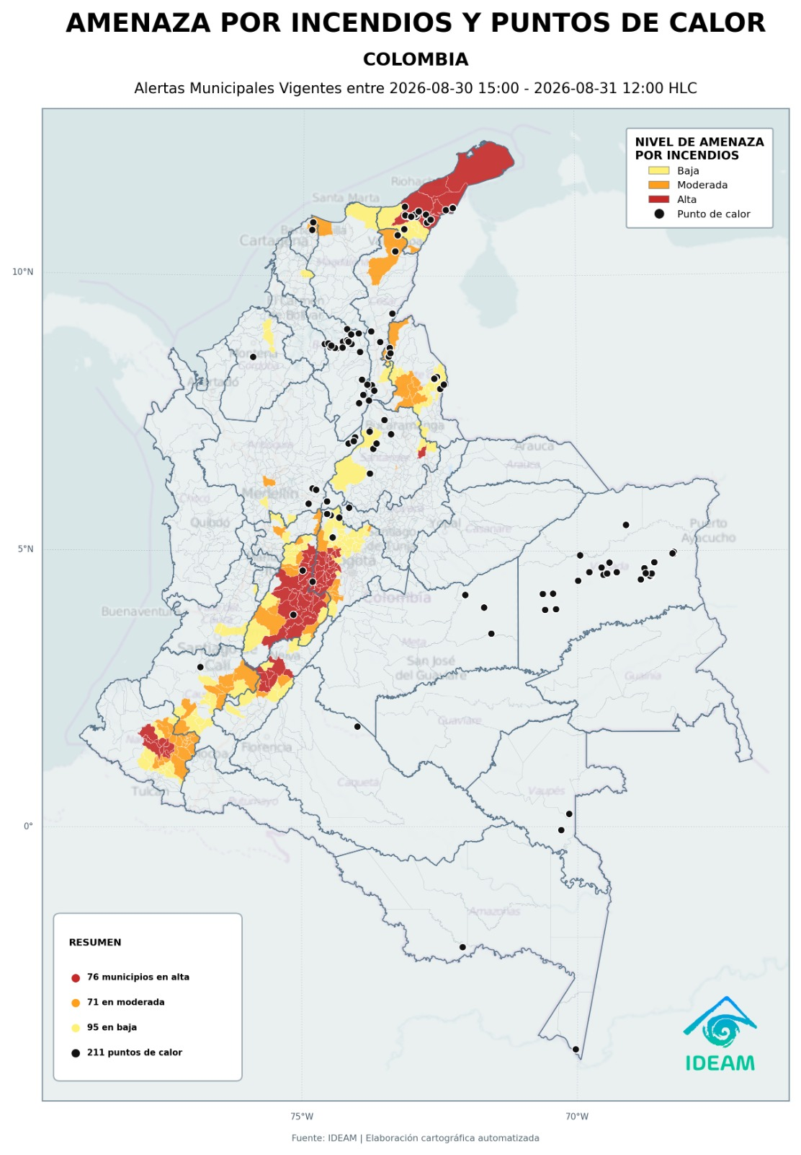
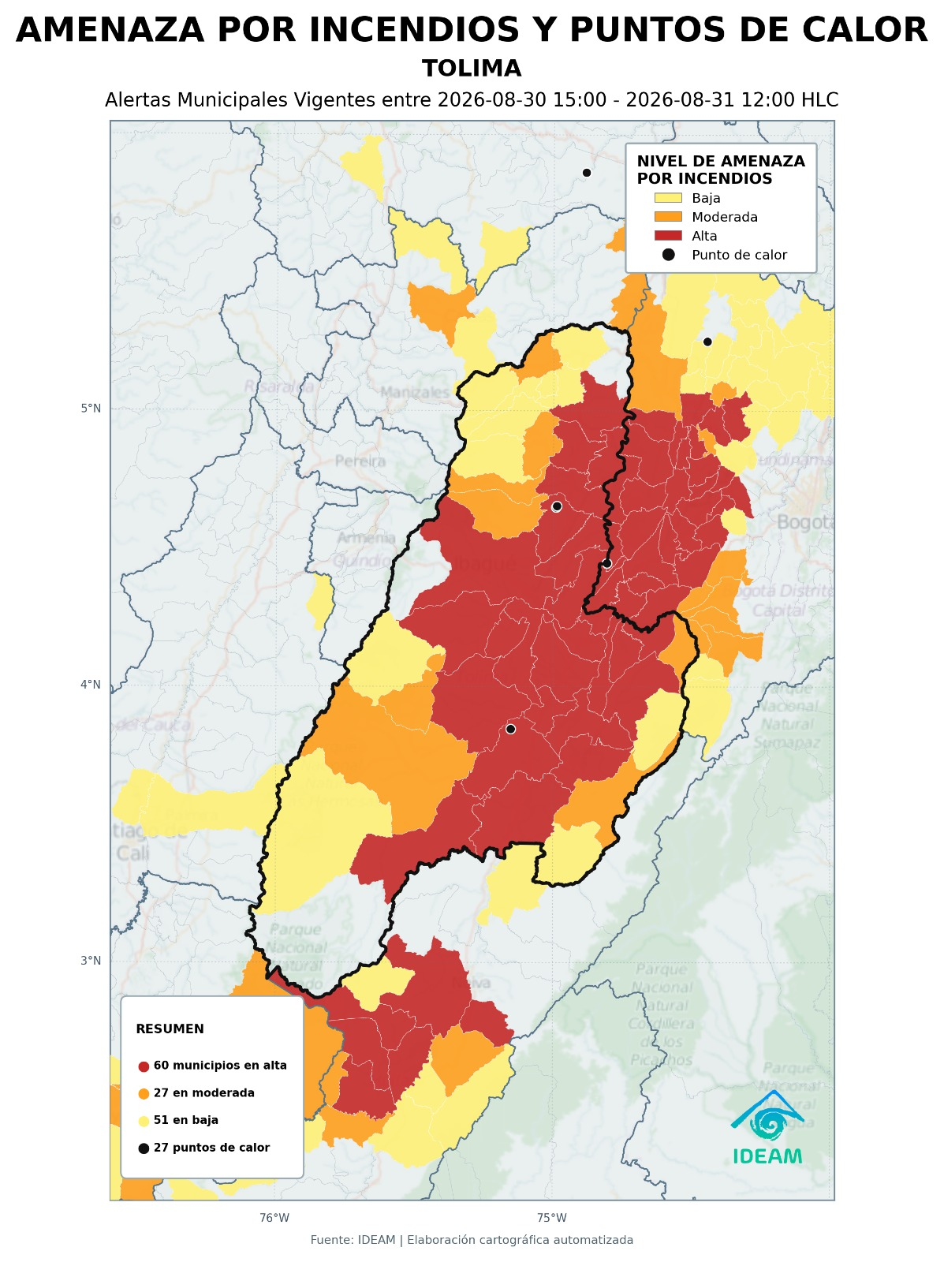
Panorama nacional Incendios de la cobertura vegetal
Mesa de monitoreo puntos de calor
REPORTE DE MONITOREO DE PUNTOS DE CALOR (31 DE AGOSTO 2026)
Posible afectación de la calidad del aire
ASISTENTES MESA DE MONITOREO DE PUNTOS DE
CALOR
• Ministerio de Ambiente y desarrollo sostenible -
MinAmbiente
• Instituto de hidrología, meteorología y estudios
ambientales - IDEAM
• Parques Nacionales Naturales – PNN
• Instituto Amazónico de Investigaciones científicas
– SINCHI.
• Dirección Nacional de Bomberos de Colombia –
DNBC
• Unidad Nacional para la Gestión del Riesgo de
Desastres -UNGRD
Teniendo en cuenta que diariamente, existe la posibilidad de “presentar” elevados números de puntos de calor y que su verificación en campo es muy compleja, la mesa técnica de monitoreo de puntos de calor, ha definido los siguientes criterios de priorización con el fin de que se pueda verificar la existencia o no de un incendio forestal en los ecosistemas de importancia estratégica:
Cercanía de los puntos de calor. (Distancia ≤500 m).
Áreas de importancia ambiental. (Parque Naturales, humedales, paramos, distritos de manejo integrado, reservas).
Tipo de cobertura o ecosistemas.
Condiciones hidrometeorológico.
Históricos de eventos de incendios( presencia de incendios forestales)
Proximidad a zonas de influencia de áreas de importancia ambiental.
Para consultar el detalle de los puntos ubicados en el país consulta aquí:
Monitoreo de puntos de calor en Colombia http://puntosdecalor.ideam.gov.co/

Slide 20

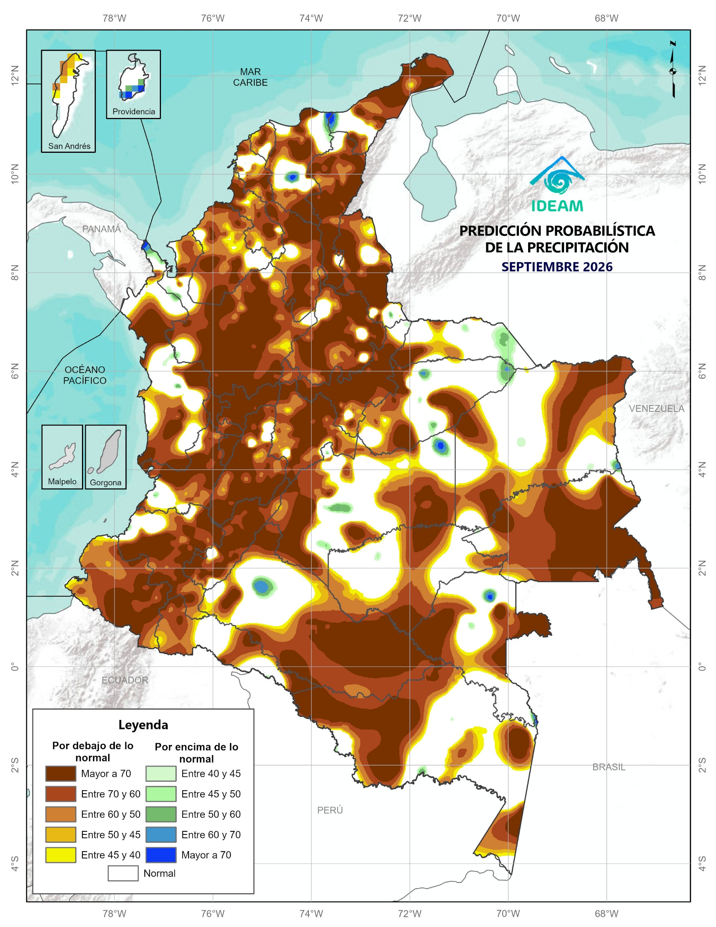
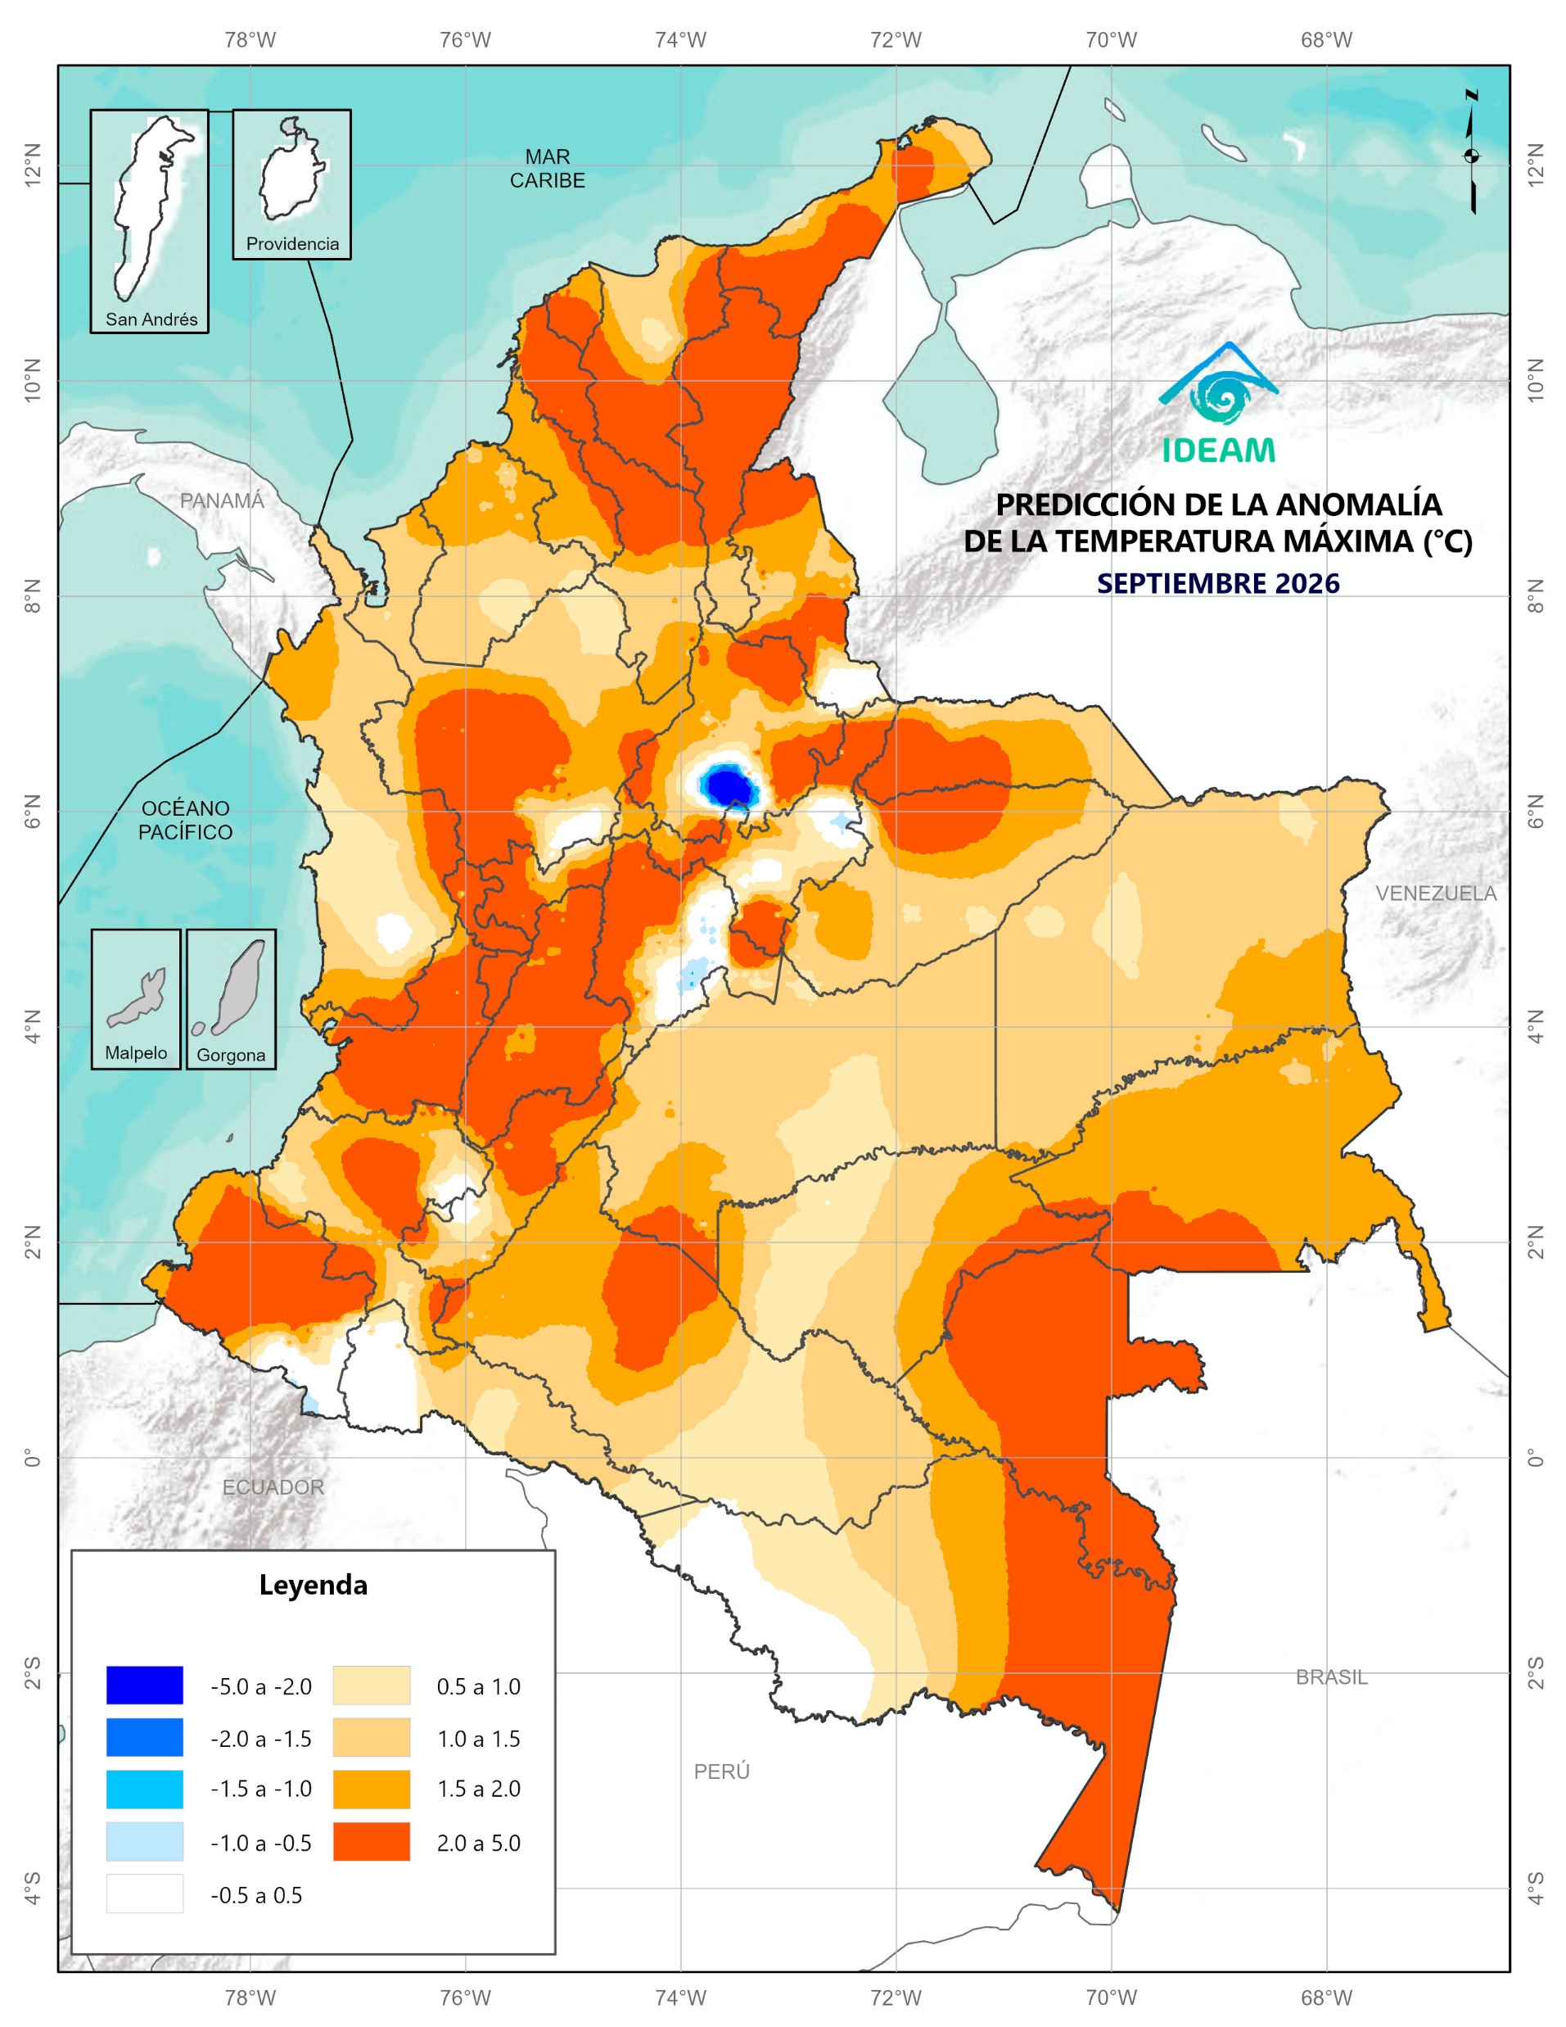
Predicción climática
Precipitación-Temperatura
Agosto 2026
PREDICCIÓN CLIMÁTICA
2026
Precipitación:
De acuerdo con la predicción climática del Ideam para septiembre de 2026, se prevé predominancia de condiciones de precipitación por debajo de lo normal en la región Caribe, región Andina y región Pacífica, y en sectores de la región de la Orinoquía y Amazonía, con déficits de -25 mm a -200 mm. En San Andrés y Providencia se esperan condiciones cercanas a lo normal.
Temperatura máxima:
La predicción de la anomalía de la temperatura máxima del aire para septiembre indica que se podrían superar los
valores normales entre 4,0°C y 5,0°C en áreas del sur de La Guajira, Cesar, Norte de Santander, Santander, Boyacá, Cundinamarca, Tolima, Antioquia, el oriente de Valle del Cauca, el centro-oriente de Cauca, Nariño, el suroccidente de Arauca y el suroriente de Amazonas. Temperaturas máximas
del aire por debajo de lo normal, entre -4,5°C y -2.5°C, se pronostican en zonas del sur de Santander.
Predicción de la precipitación y la temperatura máxima mensual emitida por la subdirección de Meteorología.
Fuente: IDEAM, 2026.

Slide 21
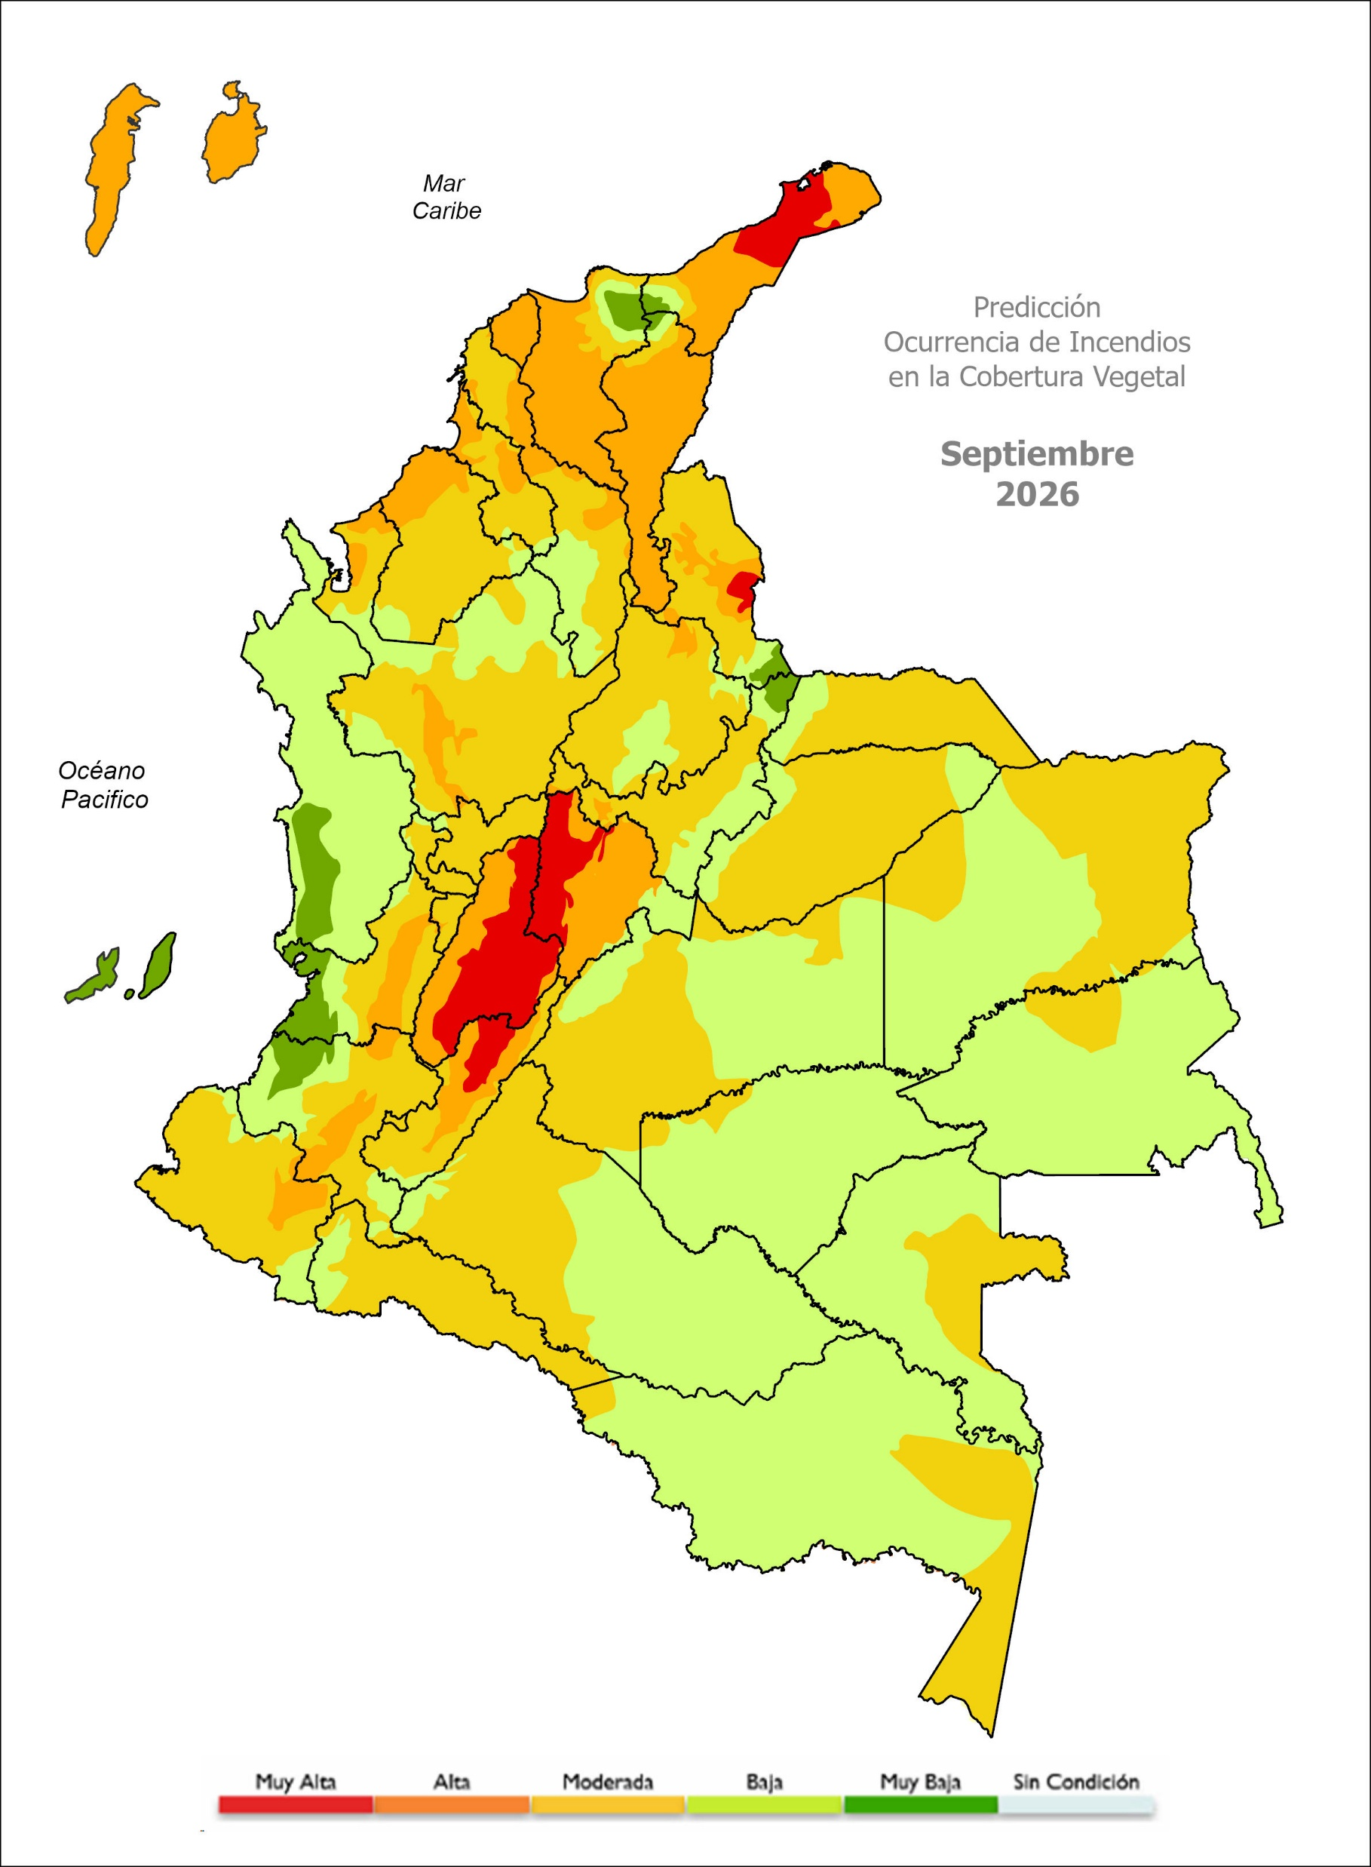
Proyección de las condiciones para el riesgo de incendios de la cobertura vegetal Septiembre 2026
PROBABILIDAD MUY ALTA
La humedad disponible en la vegetación presente es muy escasa, así como las precipitaciones esperadas para el mes; la temperatura, la radiación solar y el viento son muy altos, lo cual favorece la propagación del fuego.
Región Caribe: Se prevé una condición muy alta en la parte central del departamento de La Guajira. Respecto a la condición alta se prevé en gran parte de la región en los departamentos de La Guajira, San Andrés, Providencia y Santa Catalina, Magdalena, Atlántico, Sucre y Cesar. La condición moderada se espera en gran parte de Córdoba, en la parte baja de la Sierra Nevada de Santa Marta (Magdalena, La Guajira y Cesar), Bolívar y zonas puntuales del norte y sur de Sucre y en menor proporción al norte del Cesar. Se proyecta una condición baja en la zona media de la Sierra Nevada de Santa Marta (Magdalena, La Guajira y Cesar) y al sur occidente de Bolívar. Finalmente se prevé una condición muy baja en la parte alta de la Sierra Nevada de Santa Marta (Magdalena).
Región Andina: Se espera condición muy alta en gran parte del Tolima, la parte occidental de Cundinamarca, áreas específicas del sur oriente de Norte de Santander, y norte del departamento de Huila. Una condición alta se espera en gran parte del centro de Cundinamarca, la zona centro del norte de Norte de Santander, occidente del Tolima, centro y norte de Huila, en zonas puntuales del norte del departamento de Santander, occidente de Boyacá, oriente de Caldas, y para el departamento de Antioquia se espera esta condición en sectores del centro y algunos municipios del suroccidente. Respecto a la condición moderada predominará en los departamentos de Santander, Norte de Santander, Boyacá, Risaralda, Quindío, Caldas, Antioquia y el sur de Huila. Para condición baja se espera en áreas específicas del sur de Norte de Santander, centro y oriente de Santander, norte y oriente de Boyacá, oriente de Cundinamarca, y algunas zonas del sur de Huila. Se prevé una condición muy baja es sectores puntuales del sur de Norte de Santander y norte de Boyacá.
Región Pacífica: Se prevé una condición alta en zonas del oriente del Valle del Cauca, Cauca y zonas puntuales del oriente y norte de Cauca, y Nariño. Por otro lado, se anticipa una condición moderada en mayor proporción en Nariño, oriente de Valle del Cauca y Cauca, y zonas puntuales del norte y sur oriente de Chocó. Se espera una condición baja en mayor proporción en el departamento de Chocó, occidente de Valle del Cauca y zonas puntuales del occidente de Cauca, y norte de Nariño. Finalmente, se espera una condición muy baja en mayor proporción al sur occidente de Chocó y en zonas limitadas del occidente del Valle del Cauca y Cauca.
Región Orinoquia: Se prevé una condición moderada en gran parte de los departamentos de Arauca, Casanare, occidente del Meta y al oriente de Vichada. Se prevé una condición baja en la mayor parte del Vichada y Meta, así mismo en el oriente y occidente de Arauca y Casanare.
Región Amazonía: Se prevé una condición moderada en gran parte del departamento de Putumayo, occidente de Caquetá y en el oriente del Vaupés, al sur y oriente del departamento de Amazonas, en el norte de Guainía, y áreas puntuales del norte de Guaviare. Asimismo. Se espera una condición baja en gran parte de la región, especialmente en los departamentos del Amazonas, Guainía, Guaviare, oriente de Caquetá, Vaupés, y zonas puntuales de Putumayo.
PROBABILIDAD ALTA
La humedad disponible en la vegetación presente es escasa, así como las precipitaciones esperadas para el mes; la temperatura, la radiación solar y el viento son altos, lo cual favorece la propagación del fuego.
PROBABILIDAD MODERADA
Hay disponibilidad de humedad en la vegetación presente, pero, las precipitaciones esperadas para el mes son escasas; la temperatura, la radiación solar y el viento son altos, lo cual favorece la propagación del fuego.
PROBABILIDAD BAJA
Hay disponibilidad de humedad en la vegetación presente y se esperan precipitaciones moderadas para el mes; la temperatura, la radiación solar y los vientos son bajos, lo cual inhibe en alguna medida la propagación del fuego.
PROBABILIDAD MUY BAJA
Hay disponibilidad de humedad en la vegetación presente; las precipitaciones esperadas para el mes son altas; la temperatura, la radiación solar y el viento son muy bajos, lo cual no favorece la propagación del fuego.
SIN CONDICIÓN
Se esperan niveles con valores en el rango de los mínimos para que se desarrollen incendios en la vegetación respecto a los valores históricos del mes.
Subdirección de Ecosistemas e Información Ambiental.
Fuente: Informe 380 septiembre; IDEAM, 2026.

Slide 22


Recomendaciones
El IDEAM, en la temática de calidad del aire tiene la competencia de evaluar e informar sobre los fenómenos meteorológicos que ocasionen el transporte de contaminantes a nivel nacional o global que impacten la calidad del aire del país, por su parte, “la declaratoria de los niveles de prevención, alerta o emergencia corresponde a las autoridades ambientales competentes con el fin de tomar medidas integrales de control de la contaminación y reducción de la exposición de los receptores de interés, deberá hacerse de manera coordinada con los organismos responsables de la gestión del riesgo a nivel departamental, municipal y distrital” (Resolución 2254 de 2017).
A las autoridades ambientales locales y regionales en jurisdicción de áreas de amenaza por incendios de la cobertura vegetal, de acuerdo con sus competencias, realizar el respectivo monitoreo y hacer seguimiento continuo a la calidad del aire y declarar oportunamente los estados excepcionales de prevención, alerta o emergencia, ante eventuales episodios de contaminación atmosférica, basados en el análisis de información procedente de las estaciones de monitoreo de los Sistemas de Vigilancia de la Calidad del Aire de su jurisdicción, de acuerdo con los lineamientos definidos en la Resolución 2254 del 2017. En consecuencia, adoptar las medidas necesarias para mitigar la posible afectación sobre la calidad del aire y, por ende, sobre la población.
Se recomienda consultar la información de calidad del aire en tipo real que disponen algunas autoridades ambientales en línea:
Secretaría Distrital de Ambiente de Bogotá - SDA: http://iboca.ambientebogota.gov.co/mapa/
Corporación Autónoma Regional de Cundinamarca - CAR: http://190.255.43.62/
Área Metropolitana del Valle de Aburrá - AMVA: https://siata.gov.co/siata_nuevo/
Corporación Autónoma Regional de la Guajira - Corpoguajira:
https://suite.ambiensq.com/#!/mapaMonitoreo/cpg
Corporación Autónoma Regional del Cesar - Corpocesar: https://suite.ambiensq.com/#!/mapaMonitoreo/cpc
Corporación Autónoma Regional de Antioquia: https://geopiragua.corantioquia.gov.co/red-automatica
Corporación Autónoma Regional Para la Defensa de la Meseta Bucaramanga - CDMB:
https://suite.ambiensq.com/#!/mapaMonitoreo/cdmb
Corporación Autónoma Regional de Caldas - Corpocaldas: https://cdiac.manizales.unal.edu.co/geoportal-simac/
Para más información sobre el estado de la calidad en Colombia, consulte aquí el último informe anual (2025) que elabora el Ideam: https://www.ideam.gov.co/sala-de-prensa/informes/Estado-de-la-calidad-del-aire
Sector Ambiente

Slide 23

Recomendaciones
En caso de que la autoridad ambiental de la jurisdicción declare un nivel de prevención, alerta o emergencia:
Mantener el esquema de recomendaciones impartidas por el sector salud, ambiente y organismos de gestión de riesgo a nivel departamental, municipal y distrital.
Estar alerta frente a la presencia de signos y síntomas respiratorios, como: aumento de la dificultad para respirar, tos, expectoración o silbidos en el pecho para consultar oportunamente al servicio de salud.
A las personas extremadamente sensibles con asma y adultos con enfermedad cardio-cerebrovascular como hipertensión arterial, enfermedad isquémica del miocardio o pulmonar como asma, enfisema y bronquitis crónica, se recomienda reducir la actividad física fuerte o prolongada. Así mismo, en dado caso, se recomienda, utilizar continuamente los medios de protección personal como gafas o tapabocas.
Dada la baja nubosidad, es posible mayores intensidades de radiación global en superficie, consecuentemente altos niveles de radiación ultravioleta, por lo que se sugieren las siguientes recomendaciones de exposición saludable al sol: https://www.ideam.gov.co/sala-de-prensa/boletines/Bolet%C3%ADn-Clima-y-Salud
Se recomienda consultar la información generada por el Ministerio de Salud y protección social en el siguiente enlace:
https://www.minsalud.gov.co/
Las recomendaciones en relación con el clima y la salud las podrá encontrar en:
https://www.ideam.gov.co/sala-de-prensa/boletines/Bolet%C3%ADn-Clima-y-Salud
Sector Salud

Slide 24


Recomendaciones
A los Consejos de Gestión de Riesgo de Desastres Departamentales Distritales y Municipales (Art. 15 de la Ley 1523), y a las autoridades ambientales regionales y locales, mantener activos los planes de prevención y atención de incendios con el fin de evitar la ocurrencia y propagación de los mismos, especialmente en áreas de reserva forestal y de Parques Nacionales Naturales.
A los sistemas regionales y locales de bomberos, disponer de los elementos y la logística necesaria para la atención oportuna de eventos de incendio de la cobertura vegetal.
Se recomienda consultar los distintos boletines técnicos que emite el Ideam en el siguiente enlace:
https://www.ideam.gov.co/sala-de-prensa/boletines
Sistema Nacional de Gestión del Riesgo de Desastres
A las personas que realizan quemas abiertas controladas para actividades agrícolas y mineras, se les recuerda que, para permitir su realización, deben cumplir con los requisitos, términos y condiciones establecidos en la Resolución No. 532 de 2005 del Ministerio de Ambiente, Vivienda y Desarrollo Territorial hoy Ministerio de Ambiente y Desarrollo Sostenible.
Todas las recomendaciones necesarias con respecto a efectos y recomendaciones para el sector agropecuario por regiones y departamentos, las podrá encontrar en el enlace:
https://www.ideam.gov.co/sala-de-prensa/boletines/Bolet%C3%ADn-Semanal-para-el-Sector-Agr%C3%ADcola-(BSA)
Sector
Agropecuario

Slide 25
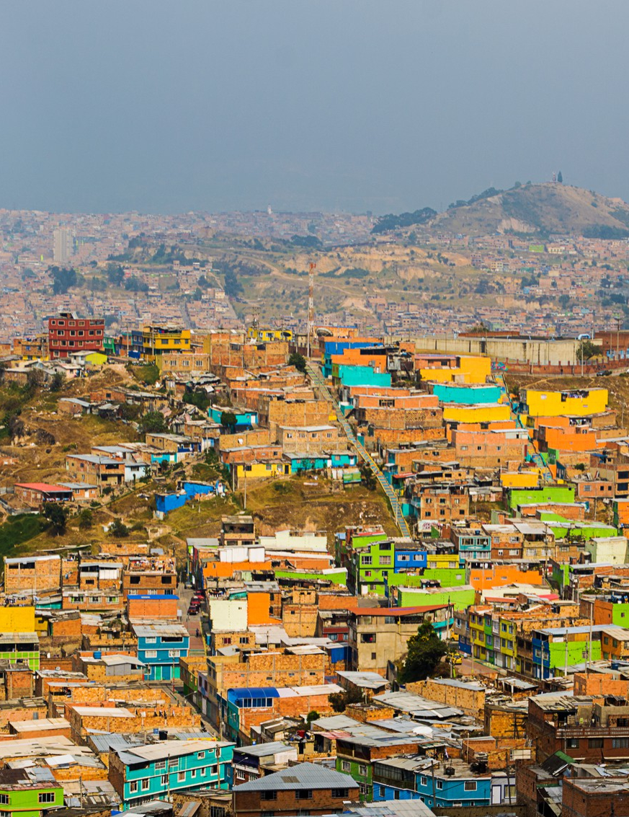

Boletín de Calidad del Aire del Ideam
INSTITUTO DE HIDROLOGÍA, METEOROLOGÍA Y ESTUDIOS AMBIENTALES │ 2026
Andrés Herkrath Sanclemente │ Director General
Adriana María Zapata │Subdirectora de Estudios Ambientales (E)
Elaboró
Martha Cortina Gómez │ Grupo de Aire – Subdirección de Estudios Ambientales
Revisó
Ana María Hernández Hernández
Coordinadora Grupo de Aire – Subdirección de Estudios Ambientales
Lizeth Ortíz Caballero
Grupo Aire - Subdirección de Estudios Ambientales
Apoyo técnico
Carolina Valencia│ Oficina de Pronostico y Alertas
Luis Mario Moreno Amado│ Grupo de Bosques - Subdirección de Ecosistemas e Información Ambiental
José Franklin Ruiz Murcia │ Grupo Modelamiento del Tiempo y Clima - Subdirección de Meteorología
VISITA NUESTRAS REDES SOCIALES
InstitutoIDEAM
@IDEAMColombia
IdeamColombia
Ideam.Instituto

